Slide 1
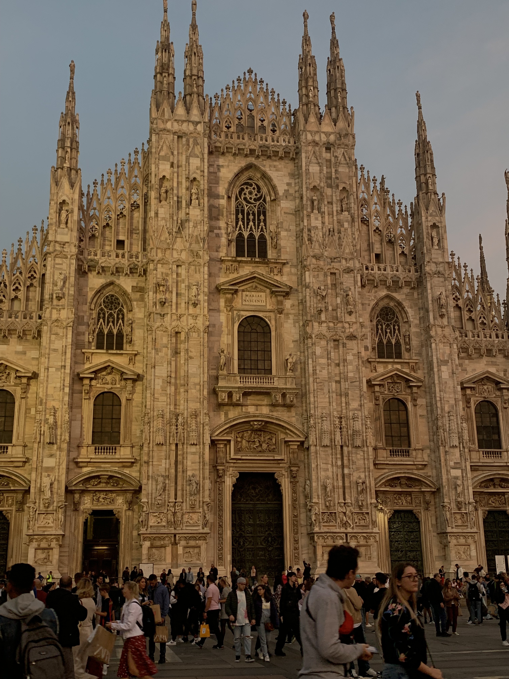
Omat tiedot ja kohdetiedot
Derin Faraj
Ravintola- ja catering-ala
Kv-vaihdon ajankohta: 20.09.2022-26.10.2022
Milano, Italia
Obicà Mozzarella Bar
Obica - Milano

Slide 2
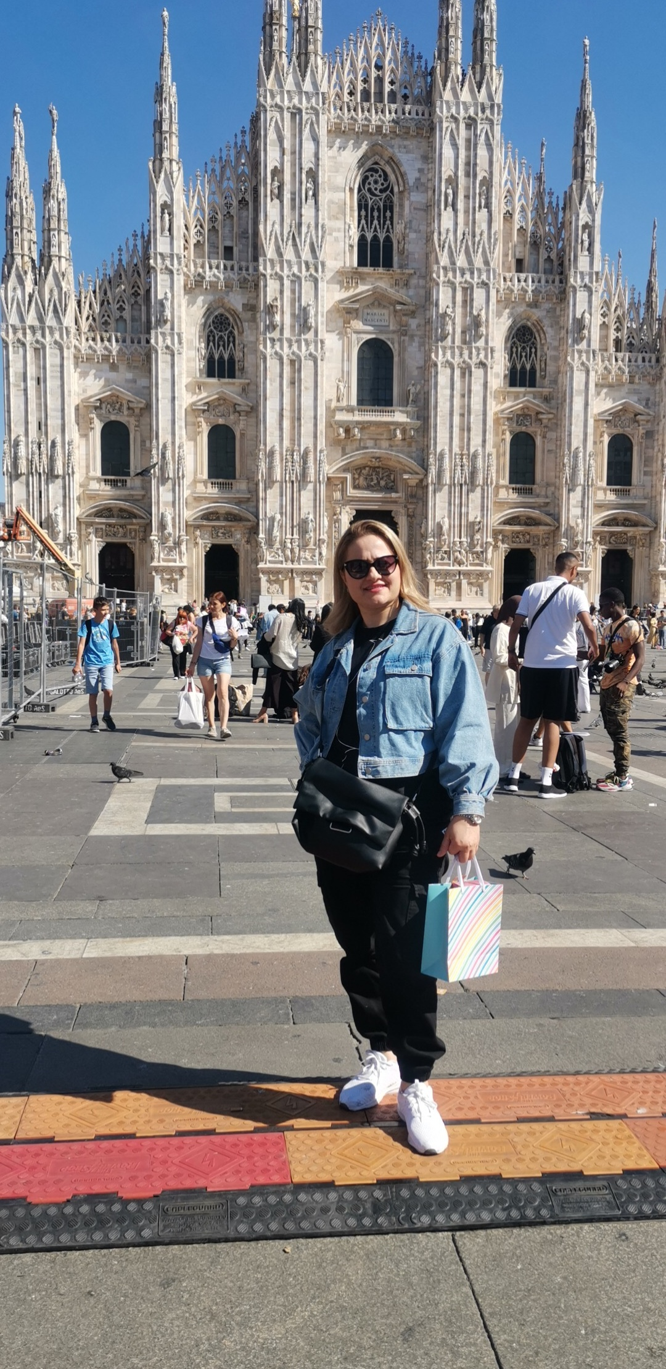
Jaksolle hakeutuminen
Olen aina halunnut oppia erilaisista resepteistä ja muiden maiden kansallisruokista, siksi näin kv-jakson mahdollisuutena oppia.
Kuulin Kv-jaksosta ystäviltäni ja näin sitä mahdollisuutena oppia lisää.
Keudan tarjoama valmennus oli minulle erittäin hyvä ja sain kaiken tarvittavan tiedon Kv-jaksosta.
Hakeutuminen jaksolle otin yhteyttä vastuuoppetajani kanssa ja kerroin hänelle kiinnostuksestani hakea kv-jaksoon.
Hän antoi minulle tarvittavat tiedot ja tein mitä on tarvittaessa hakeutumiseen kv-jaksolle.
https://keudanmatkassa.com/ - nettisivulla on kaikki tarvittava tieto kv-jaksosta.

Slide 3
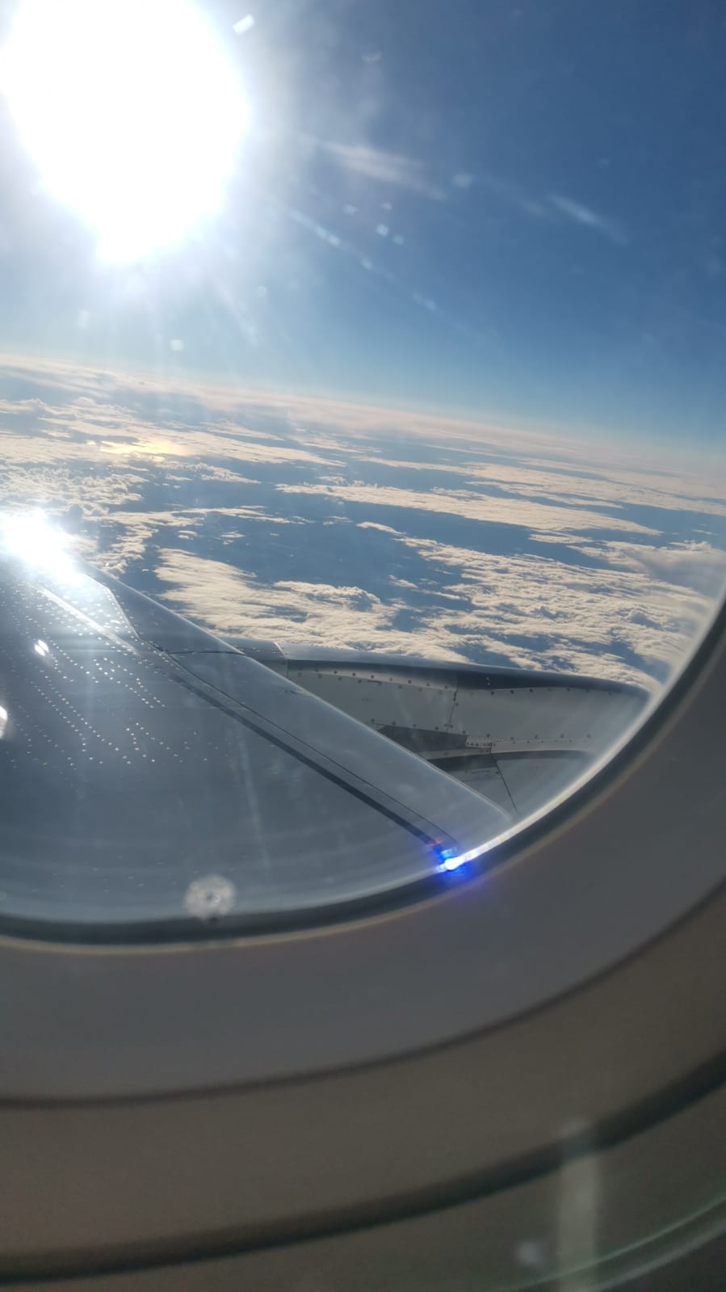
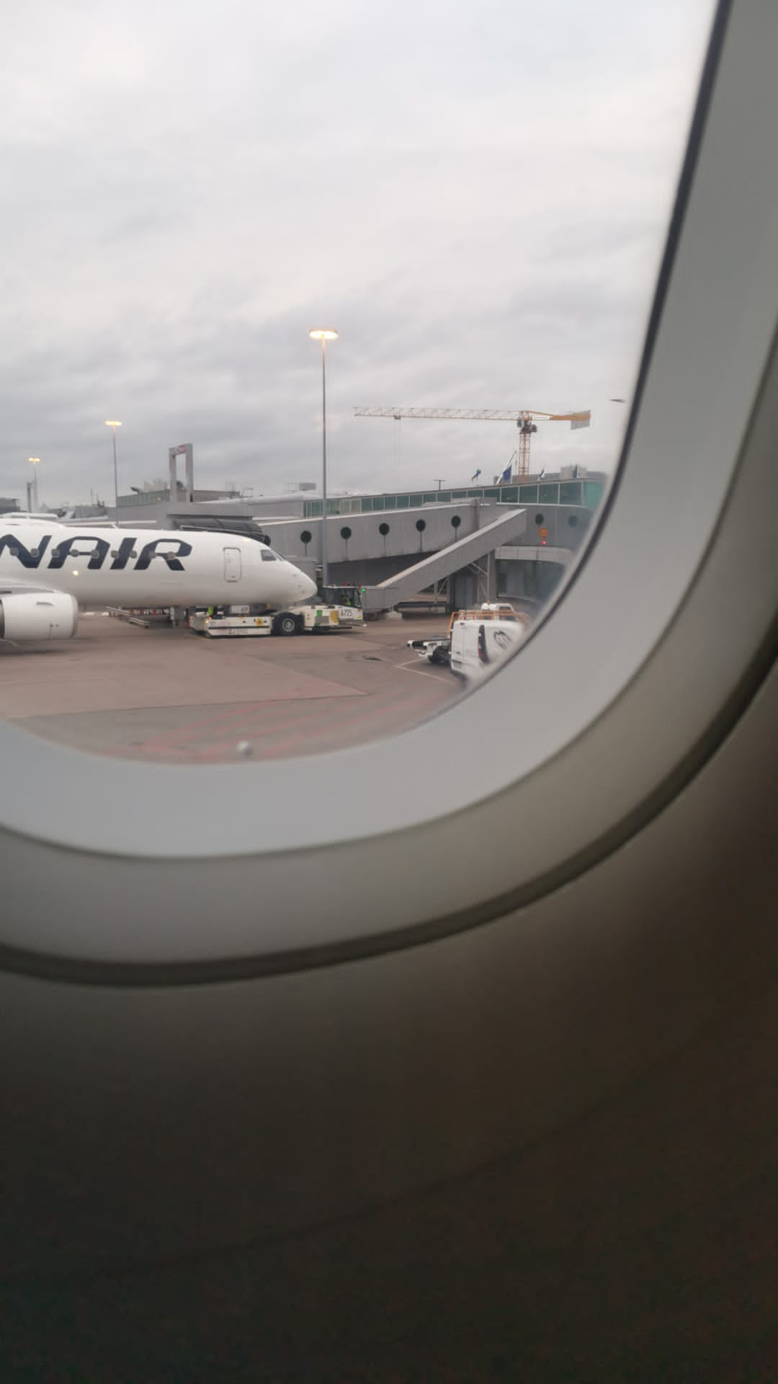
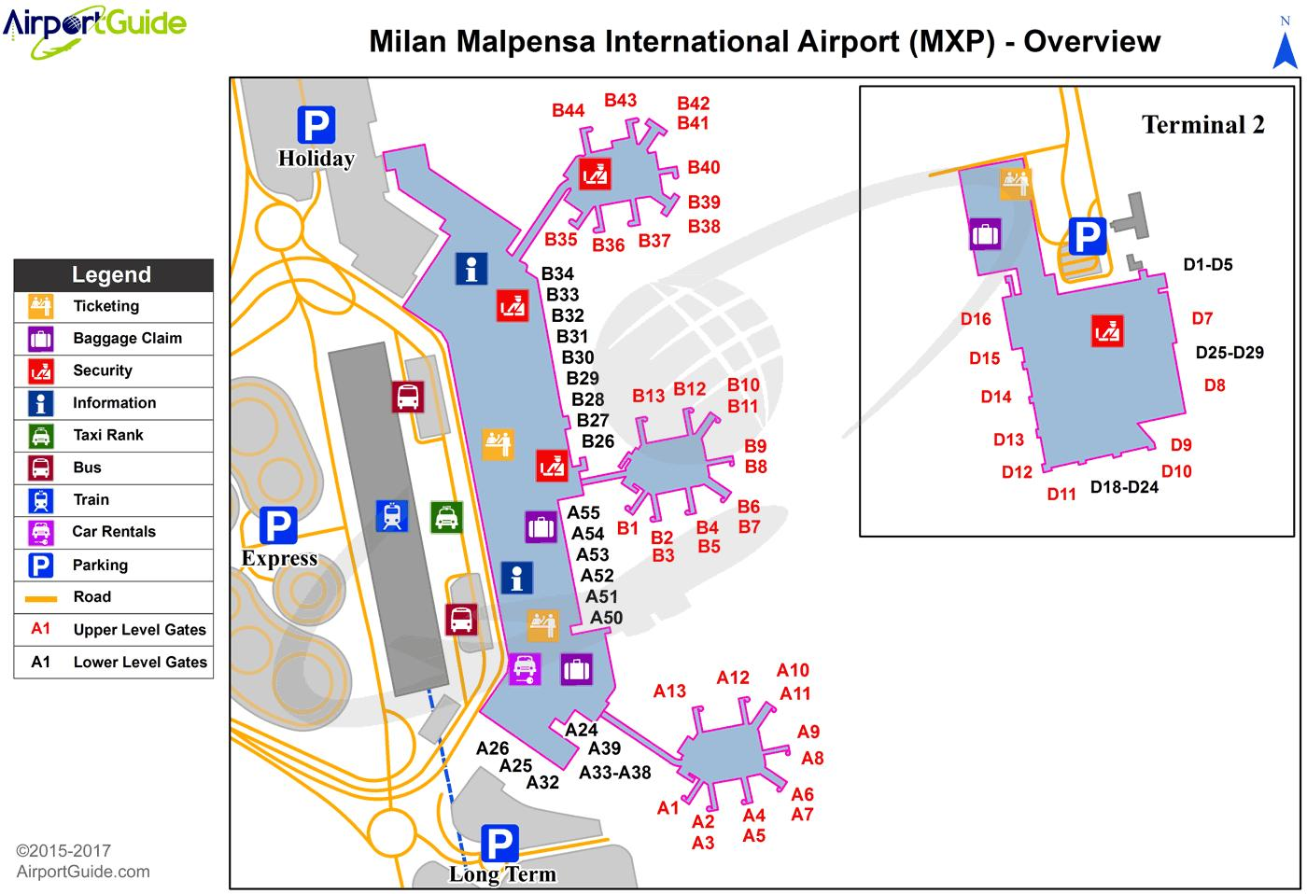
Matkustus
Matka alkoi lähettämällä suora lennolla Helsingin-Vantaa lentokentältä Malpensaan lentokentälle.
Minun kanssa oli myös kaksi tarjoilija opiskelioita ja oppettaja. Vastaanottava organisaatio tarjoi meille kyydin majoitukseen. He myös tervetulleivat ja esittelivät Milanon meille ensimmäisenä päivänä. He antoivat meille kaikki tarvittavat tiedot matkasta ja Milanosta, kuten kuljetukset, työpaikka, miten päästä työpaikalle jne.
Voi päästä Milanoon Malpensan lentokentältä junalla tai bussilla.
Junalla noin 50 min ja maksaa 13 €.
Bussilla noin 1h 10 min ja maksaa 10€

Slide 4
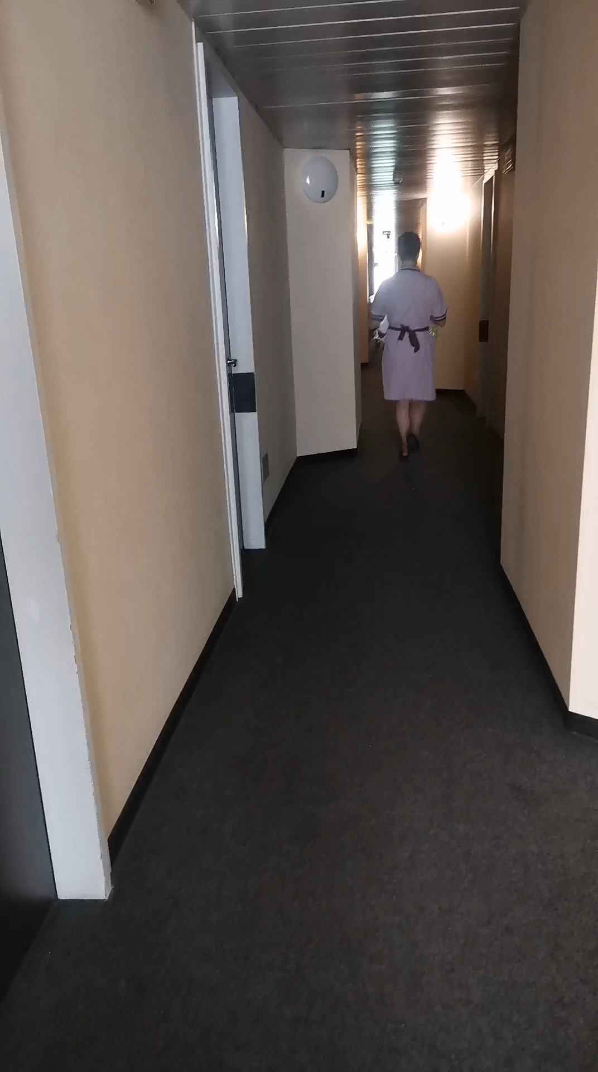
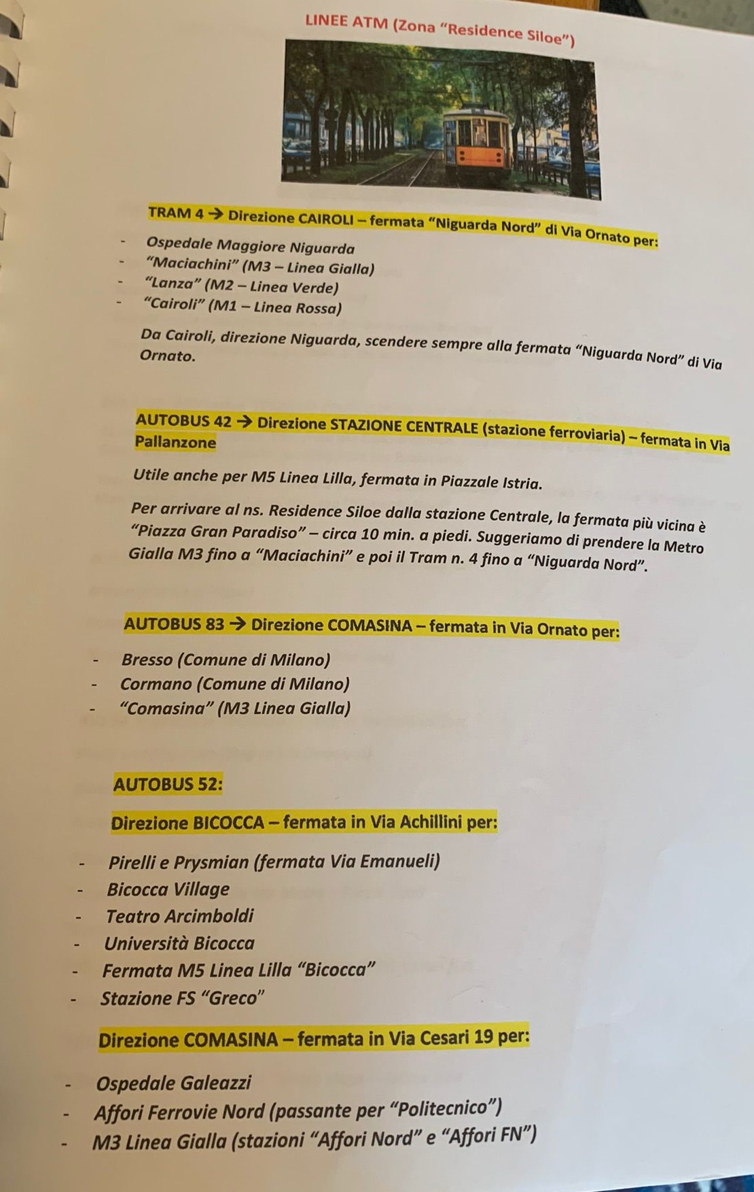
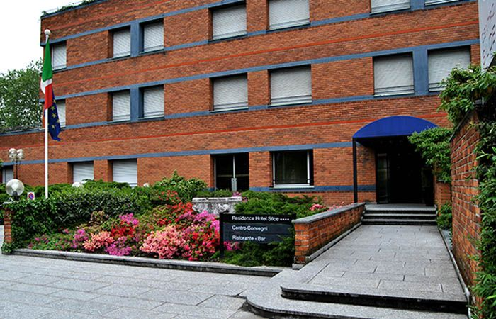
Majoitus

Slide 5
Majoitus: Centro Siloe Residence Hotel
Majoituspaikka on myös asuinpaikka niille, jotka haluavat viipyä pitkään. Jokaisessa huoneessa on pieni keittiö. Majoituspaikassa on myös oma ravintola, kuntosali, uima-allas ja kylpylä.
Aamiainen ei sisälly hintaan ja se maksaa 6,50 €.
Majoituspaikka tarjoaa pesulapalvelun, mutta pyykkien saaminen takaisin kestää viikon. Hinnat vaihtelee pyykin tyypin mukaan. Onneksi, majoituksen lähellä on muita itsepalvelupesuloita, joihin voi mennä. Pienen pesukoneen käyttö maksaa 6,50€ ja ison pesukoneen käyttö 8€.
Majoituspaikka oli 20 minuutin päässä metroasemalta. Käytin työpaikalla metroa. Myös on muita kuljetustapoja, kuten raitiovaunu (numero 4) tai bussi. Mutta niiden etäisyys majoituksesta eroaa toisistaan.
Italiassa ei ole mahdollista juoda vesijohtovettä kuten suomessa, joten vesipullot on ostettava. Mutta vesijohtovettä voidaan käyttää ruoanlaittoon.

Slide 6
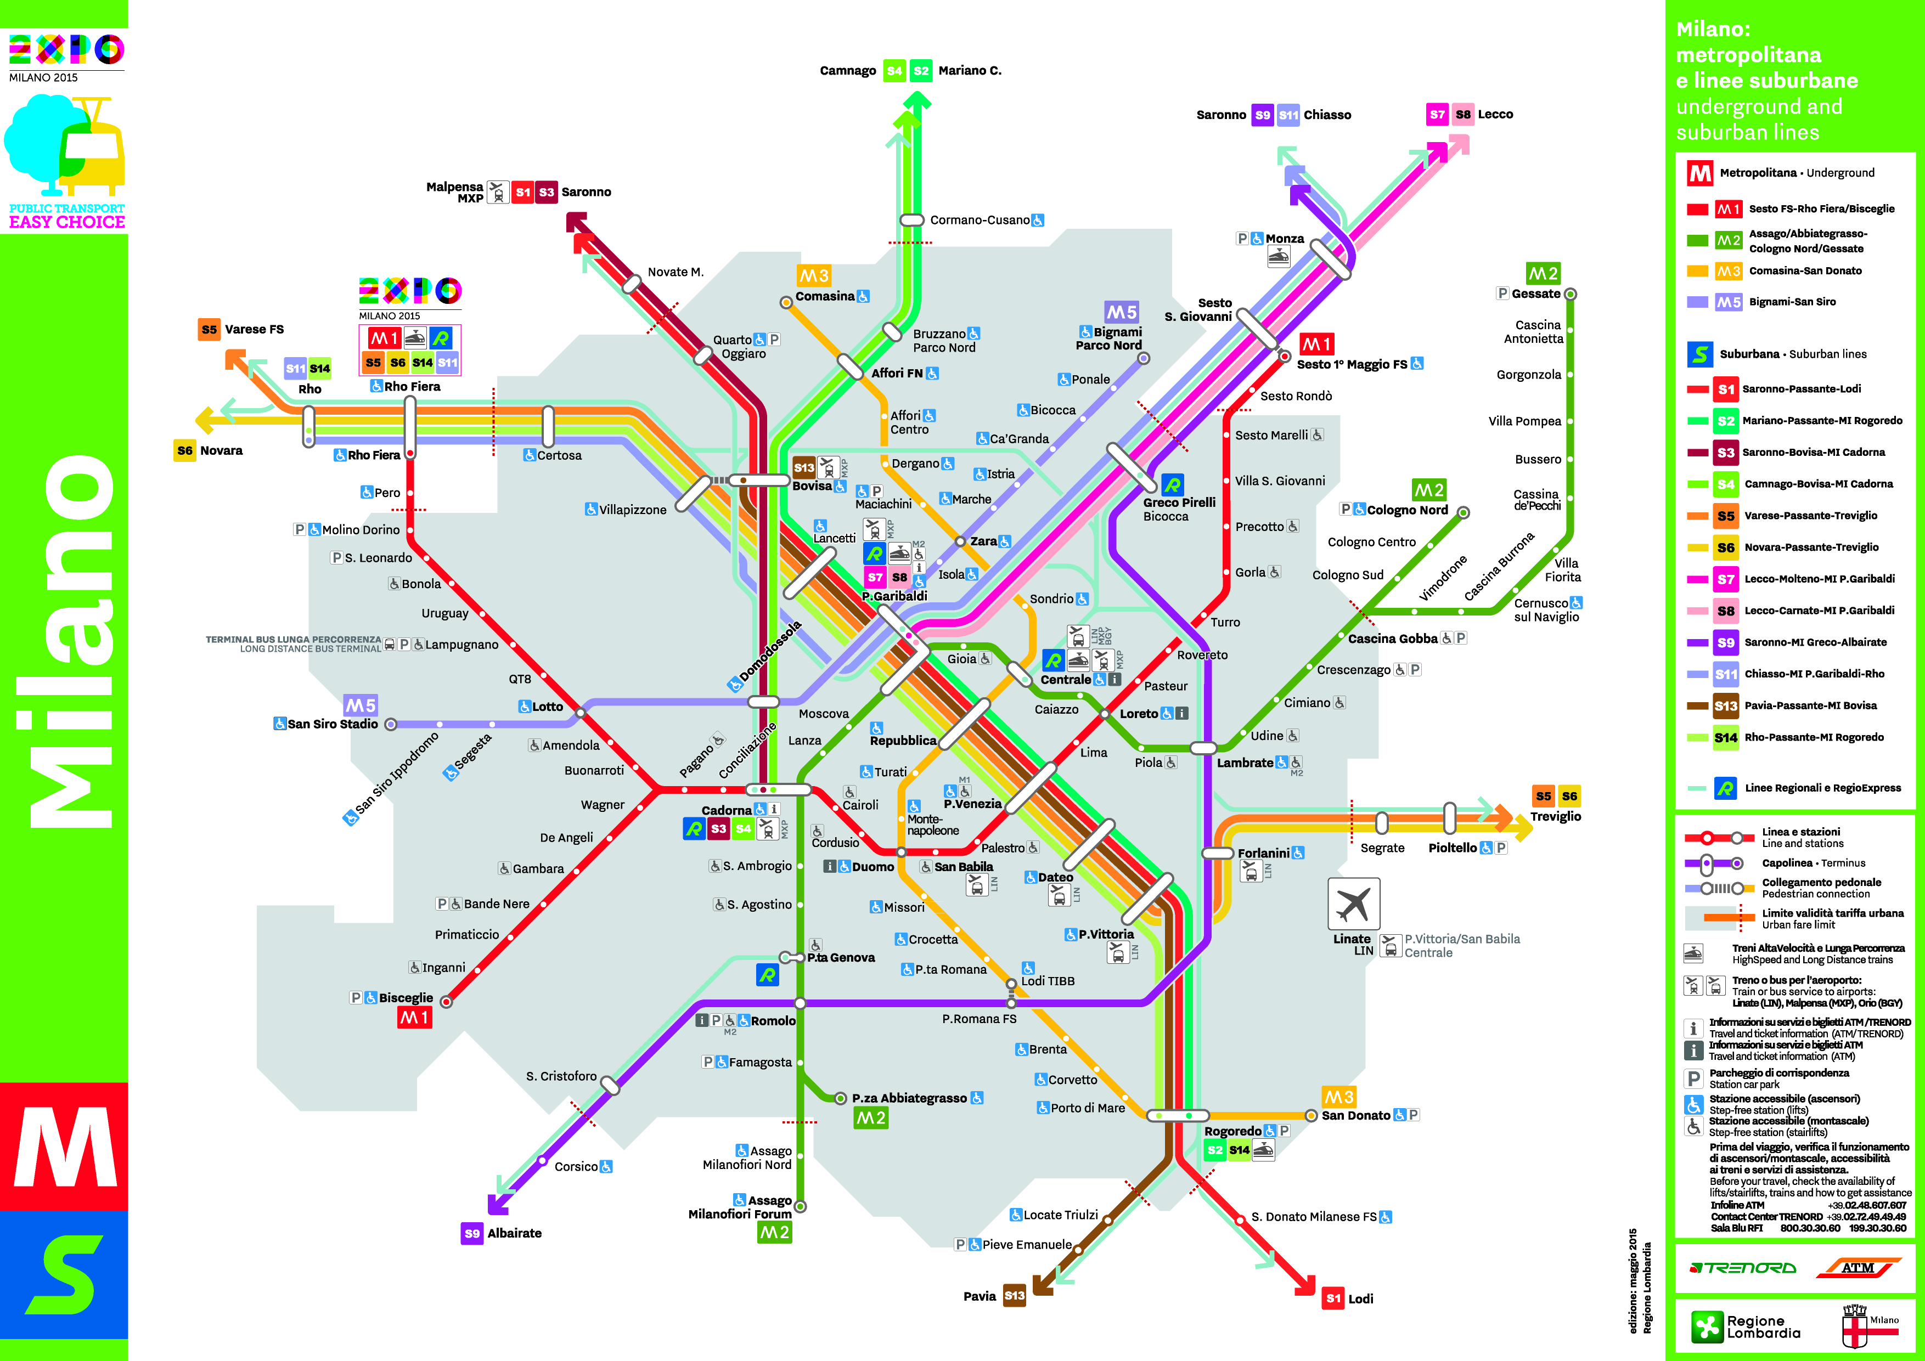

Kulkeminen Milanossa
Majoituksesta metroasemalle n. 20min kävelemällä ja metrolla Duomo asemalle n. 13min.
Kertaliput 90 min maksaa 2€. 24h lippu maksaa 7€.
Kuljetuskortti maksaa 10€. Kuukausi lippu alle 27v maksaa 22€/kk ja yli 27v maksaa 39€/kk.
Metro kulkee 06-01 välisenä ja bussit ovat myös saatavilla
Transport in Milan - liikennettä Milanossa oli erittäin vaikea ymmärtää, siksi suosittelen tätä sivustoa ja Google Mapsin käyttöä.
Onneksi, ei ole koronavirusta mutta ihmiset vielä käytävät maskia. Maskin käyttö ei ole pakollista, mutta joukkoliikenteessä ja muilla julkisilla paikoilla voi silti nähdä muita käyttää maskia.
Tämä valokuva, tekijä Tuntematon tekijä, käyttöoikeus: CC BY-NC-ND.

Slide 7
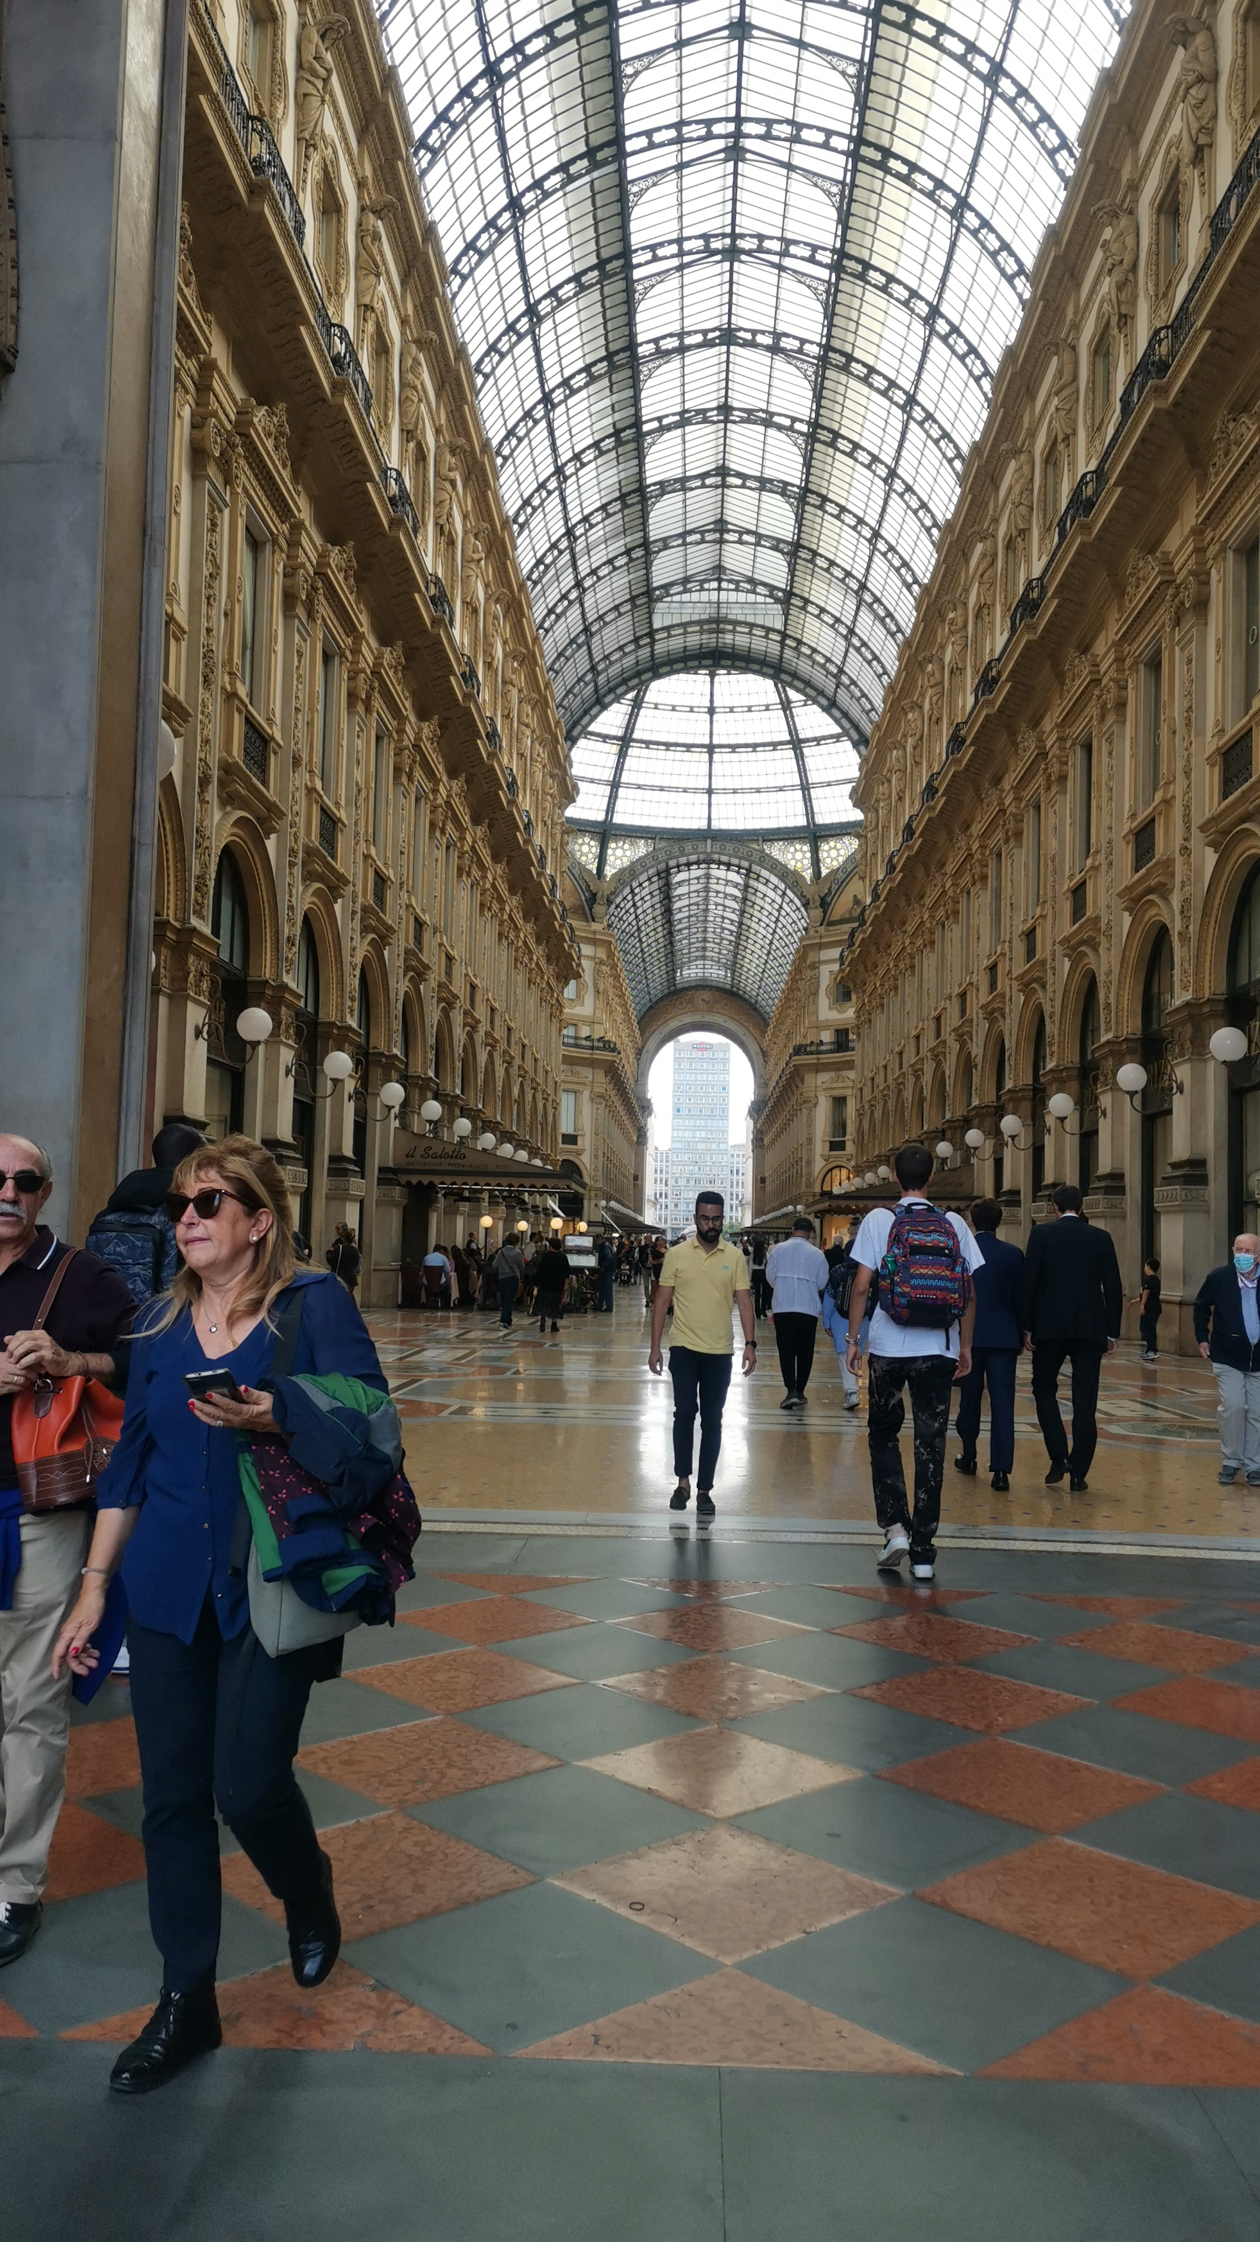
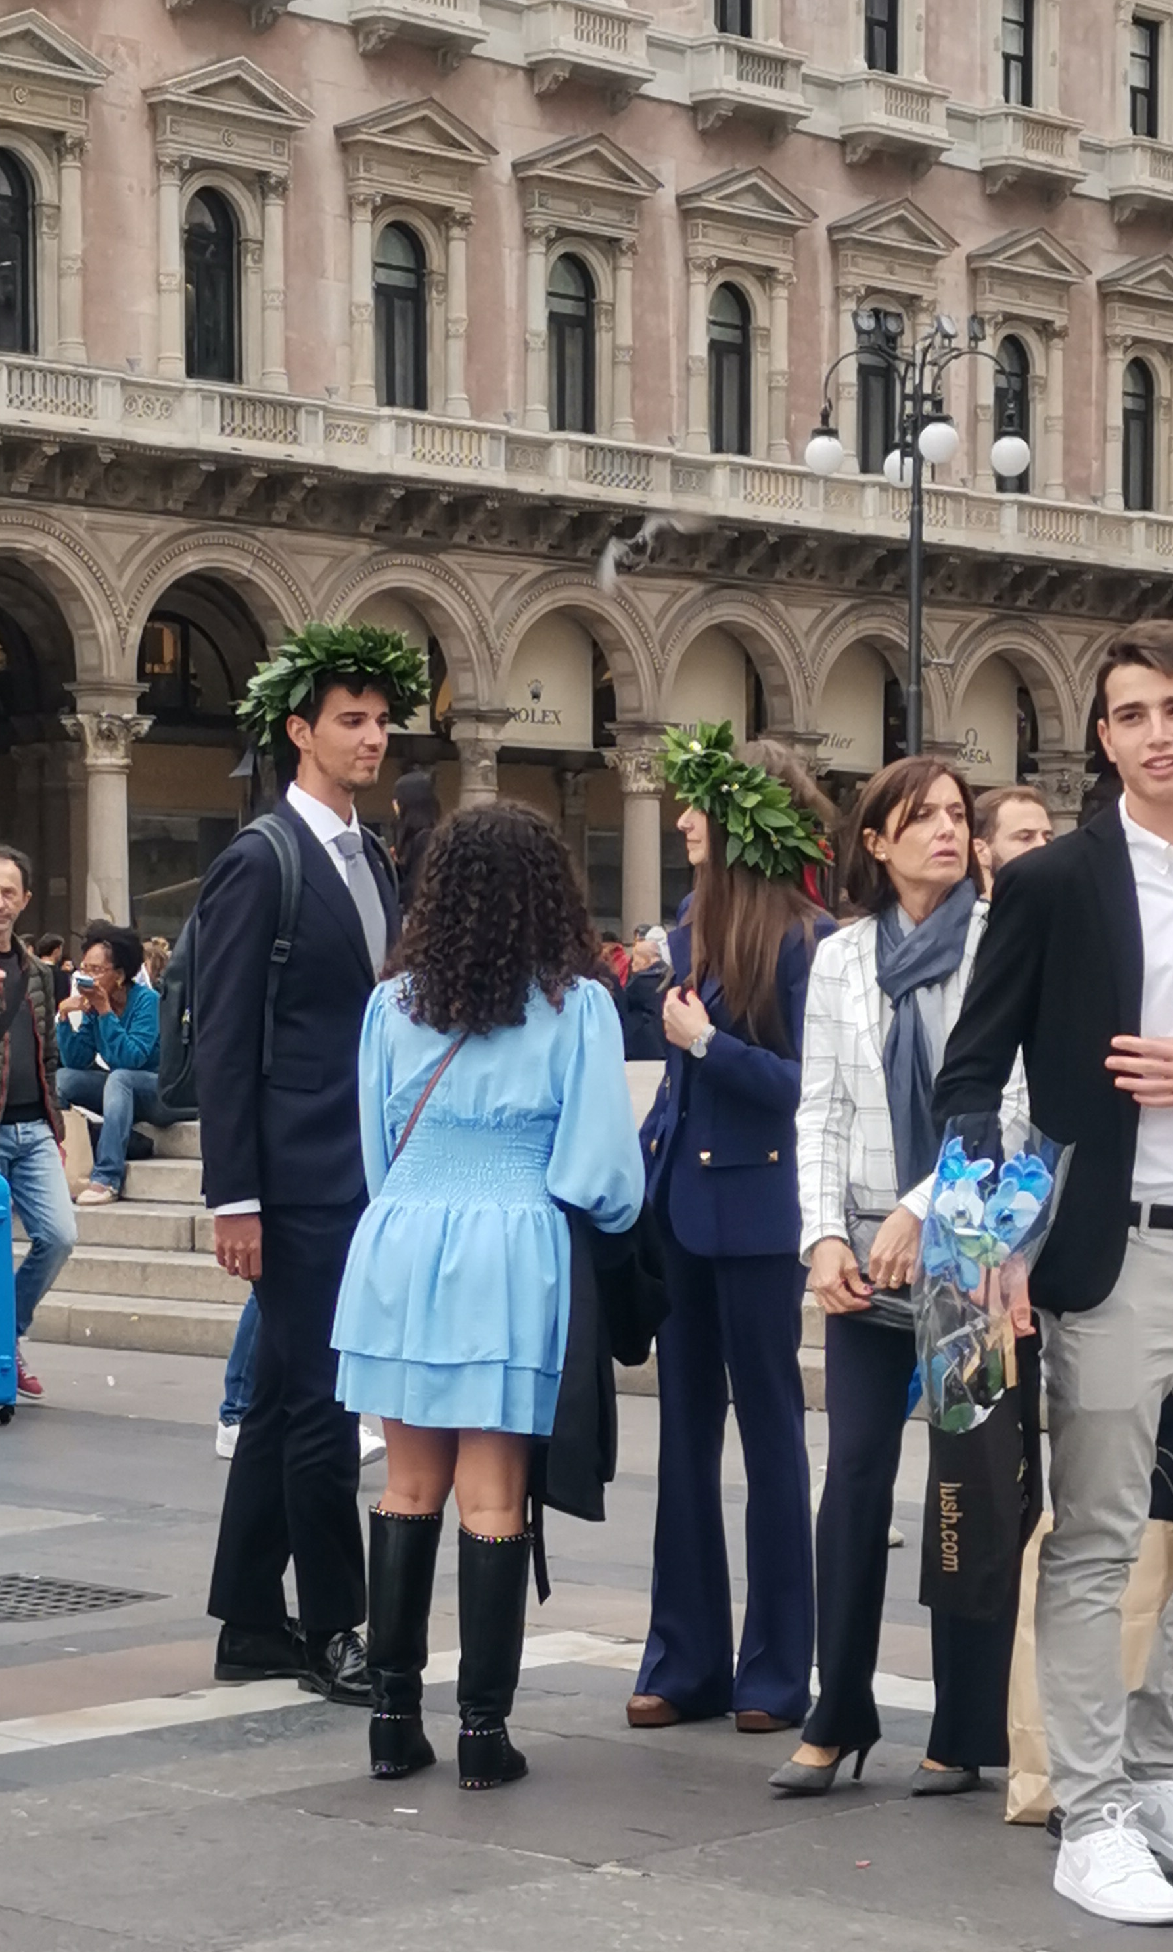
Oppiminen ja ongelmanratkaisu
Vaihto-aikana minulla oli koti-ikävä ja ikävöin myös perhettäni.
Jos ajattelet vaihtoa Milanossa, Italian ja Suomen välillä on paljon eroa, ilmeisin on sää. Toiseksi ihmiset ja seurustelu, ihmiset Milanossa ovat hyvin sosiaalisia työpaikalla. Milano on kaupunki, joka ei nuku ja siellä on aina paljon ihmisiä.
Jokaisella kaupungilla on omat hyvät ja huonot puolensa. Minulle hyvä puoli oli ruoka, siellä on kaikenlaista ruokaa ja italialaiset ovat erittäin ylpeitä ruoastaan ​​ja resepteistään. Myös Italia on erittäin hauska ja elävä maa ja sinne on helppo matkustaa muihin maihin bussilla tai junalla. Yksi asia, josta en pitänyt Milanossa, oli kaupungin siisteys. Milano on kaunis kaupunki, mutta he eivät välitä paljon kaupunkien siisteydestä.
Kuten sanoin, Italia on sosiaalinen maa, joka on hyvä tietää. Suomi on parempi maa turvallisuudelle ja palveluille. Tämä vaihto opetti puhumaan rohkeammin, vaikka en osaa kieltä sujuvasti.

Slide 8
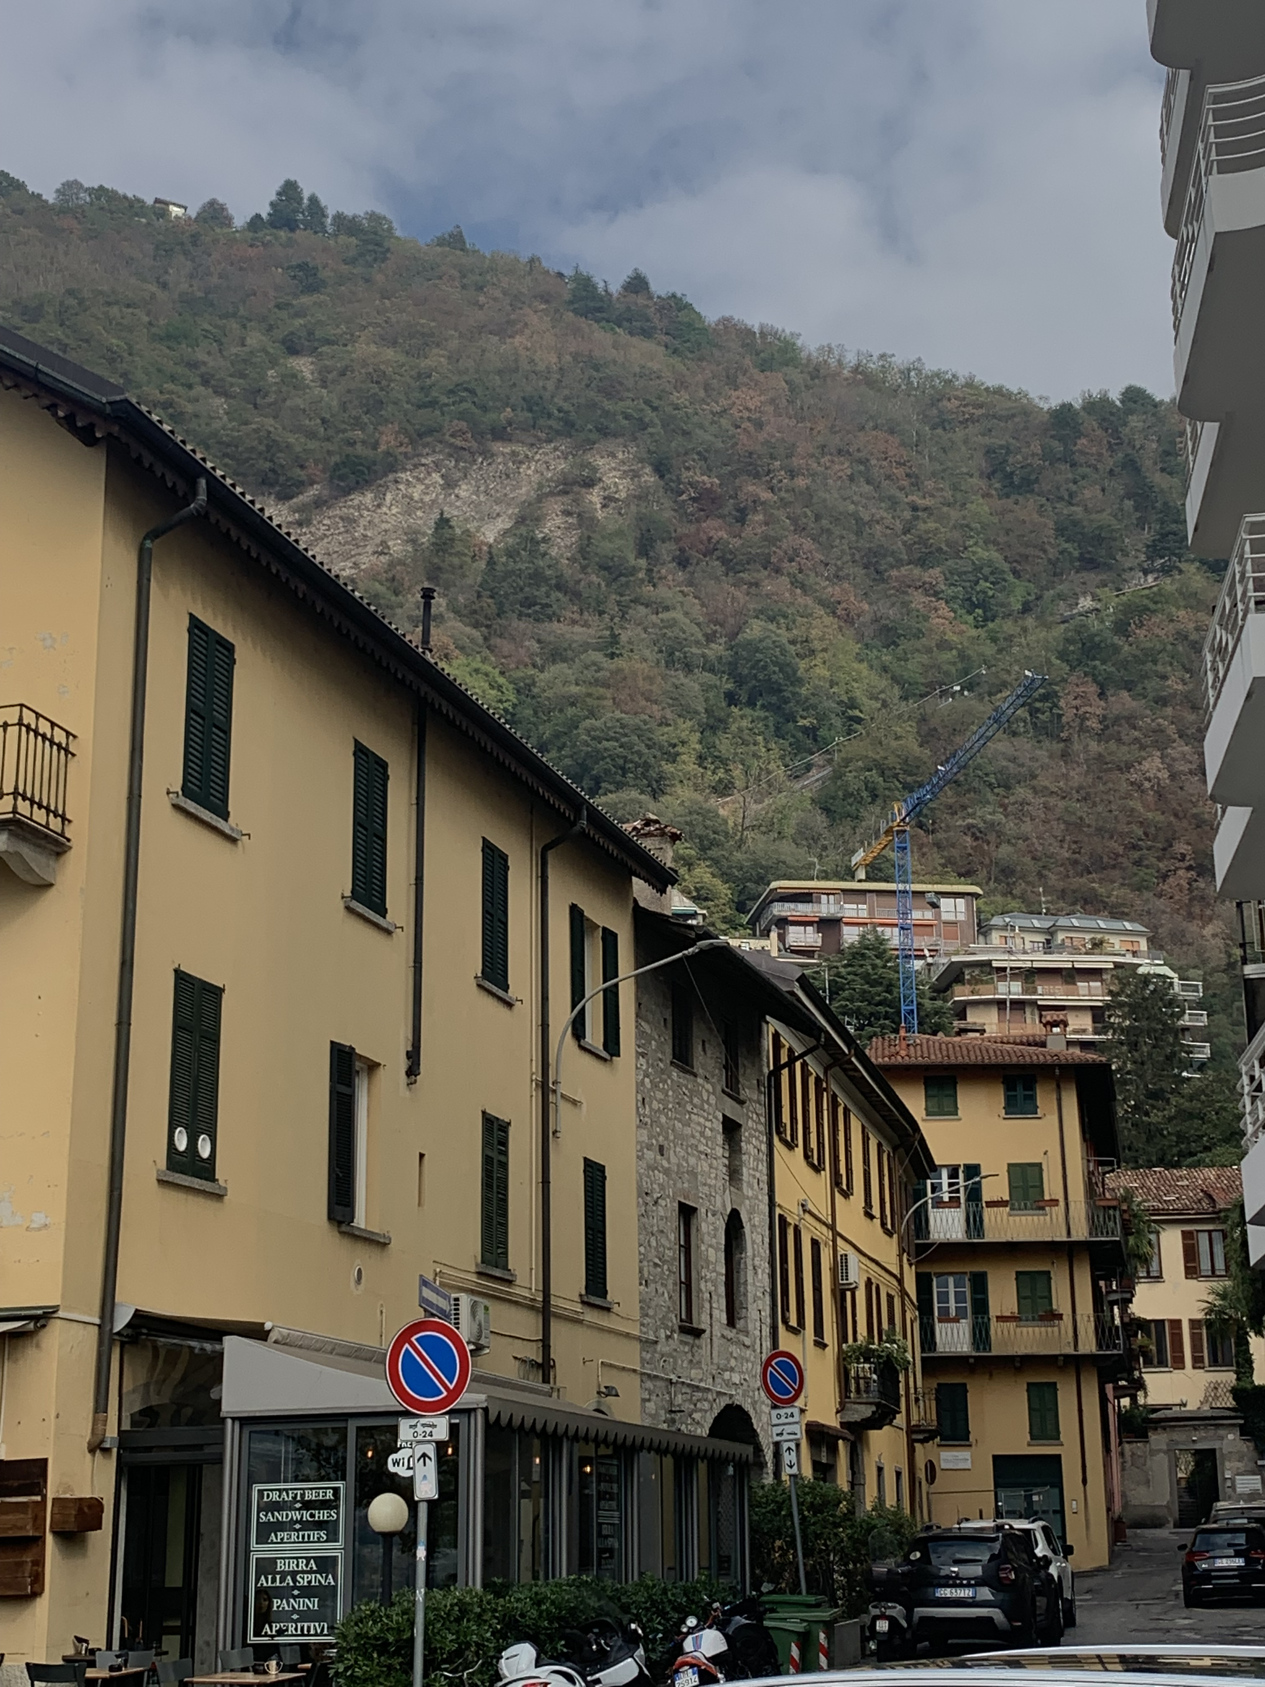
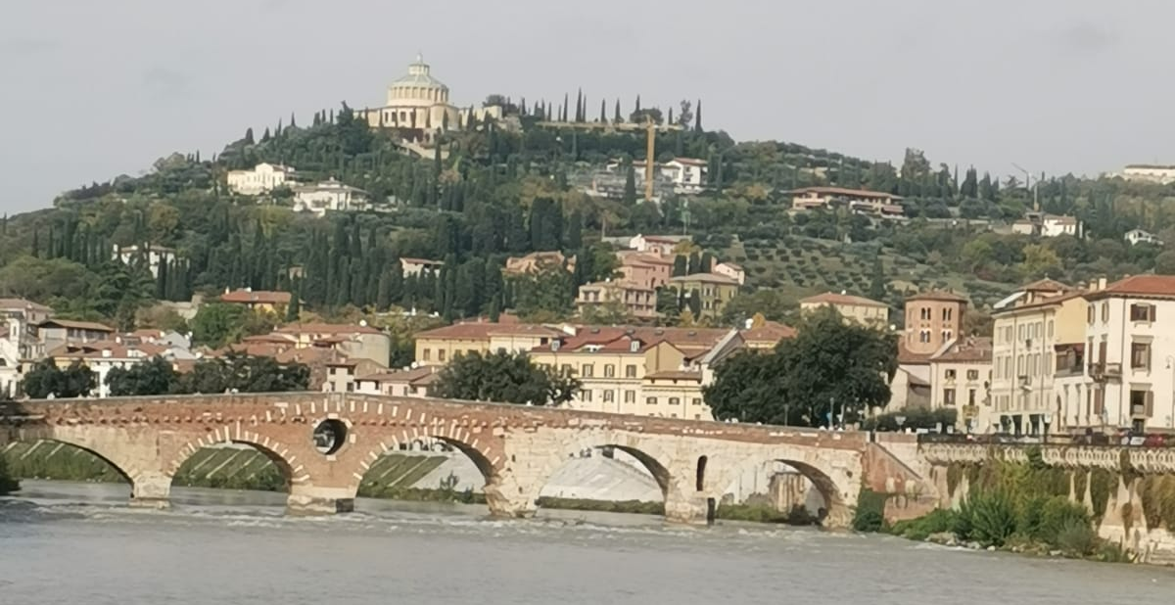
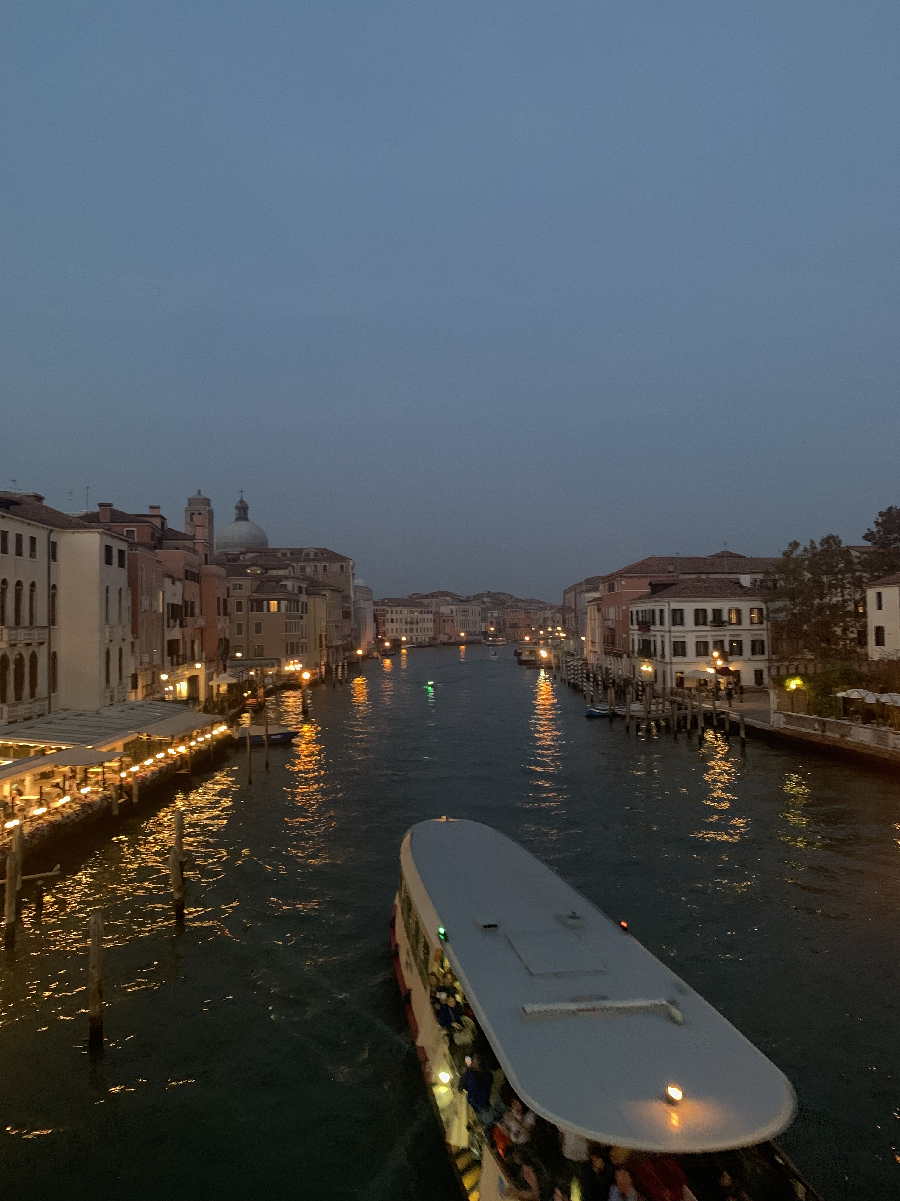
Vapaa-aika
On pakko käydä Milanon katedraalissa (Duomo di Milano) ja sen museo.
Vapaa-ajallani vierailin Milanossa ja muissa kaupungeissa. Kävin Venetsiassa, Como-järvellä ja Veronassa. Suosittelen muille opiskelijoille, että he eivät vain tutki Milanoa, vaan menevät myös muihin kaupunkeihin, koska kuljetus on helppoa ja halvempaa näissä kaupungeissa. Voit nähdä upeita maisemia ja syödä hyvää ruokaa. Älä koskaan unohda kokeilla gelatoa eri paikoissa Italiassa!

Slide 9
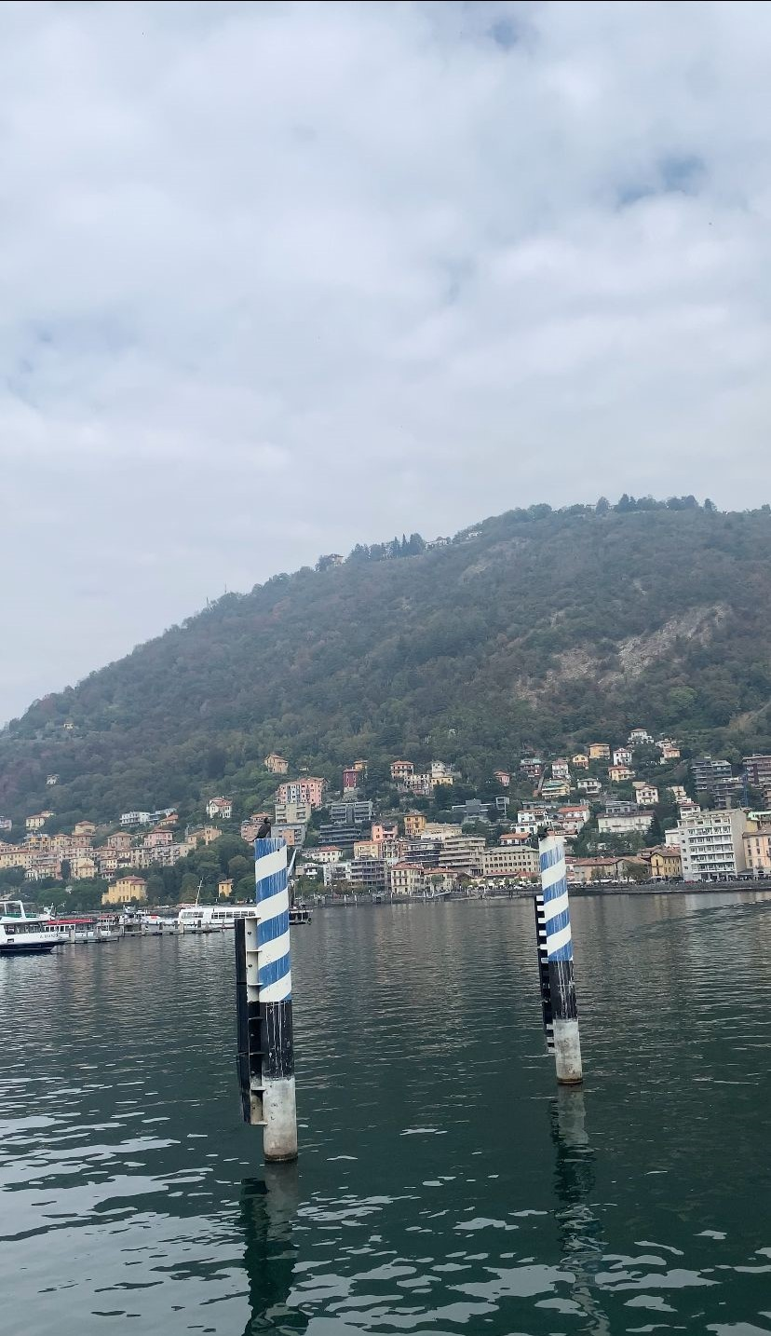
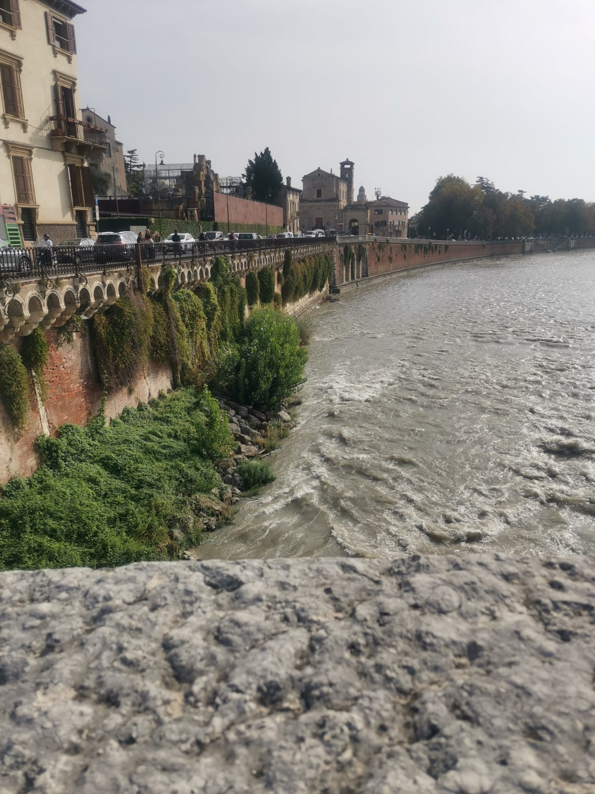
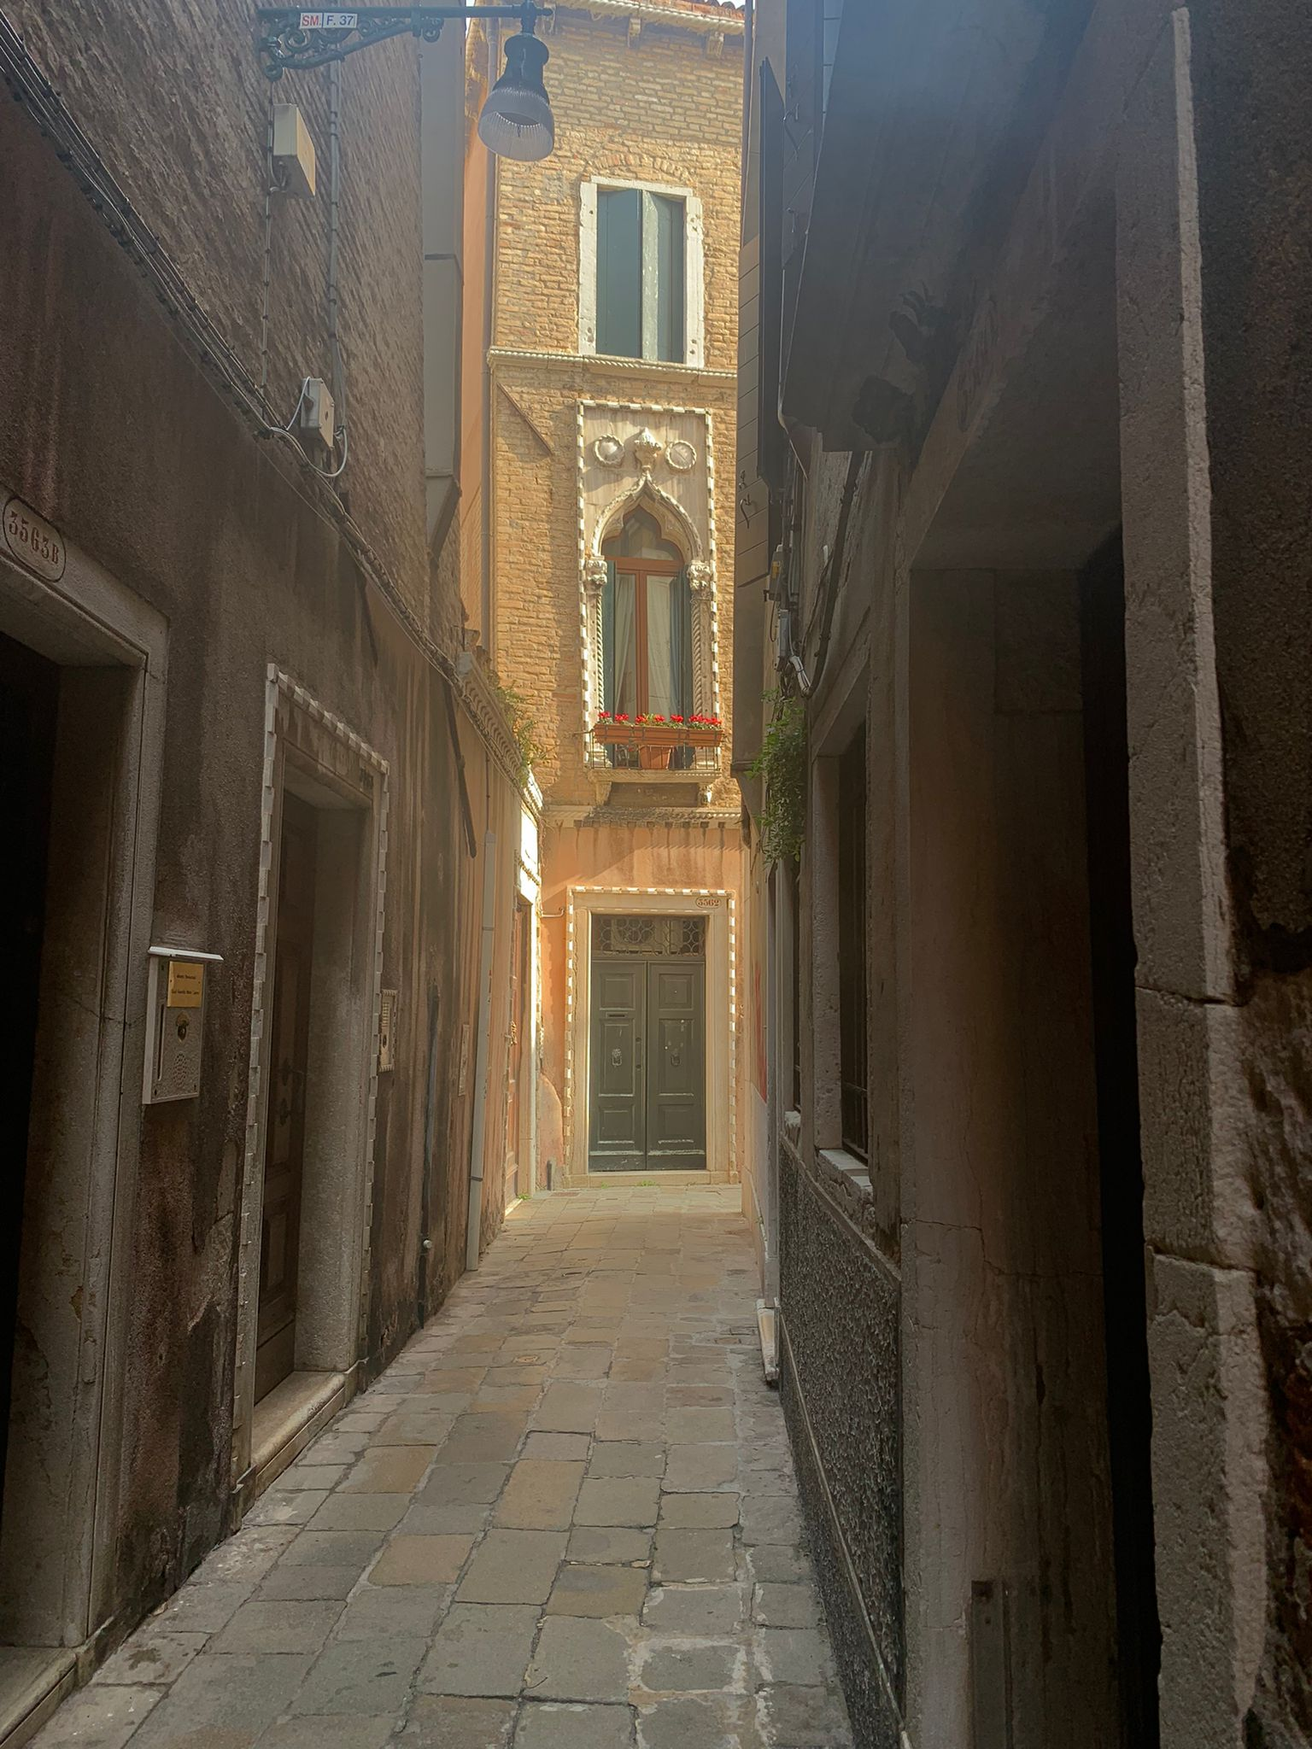
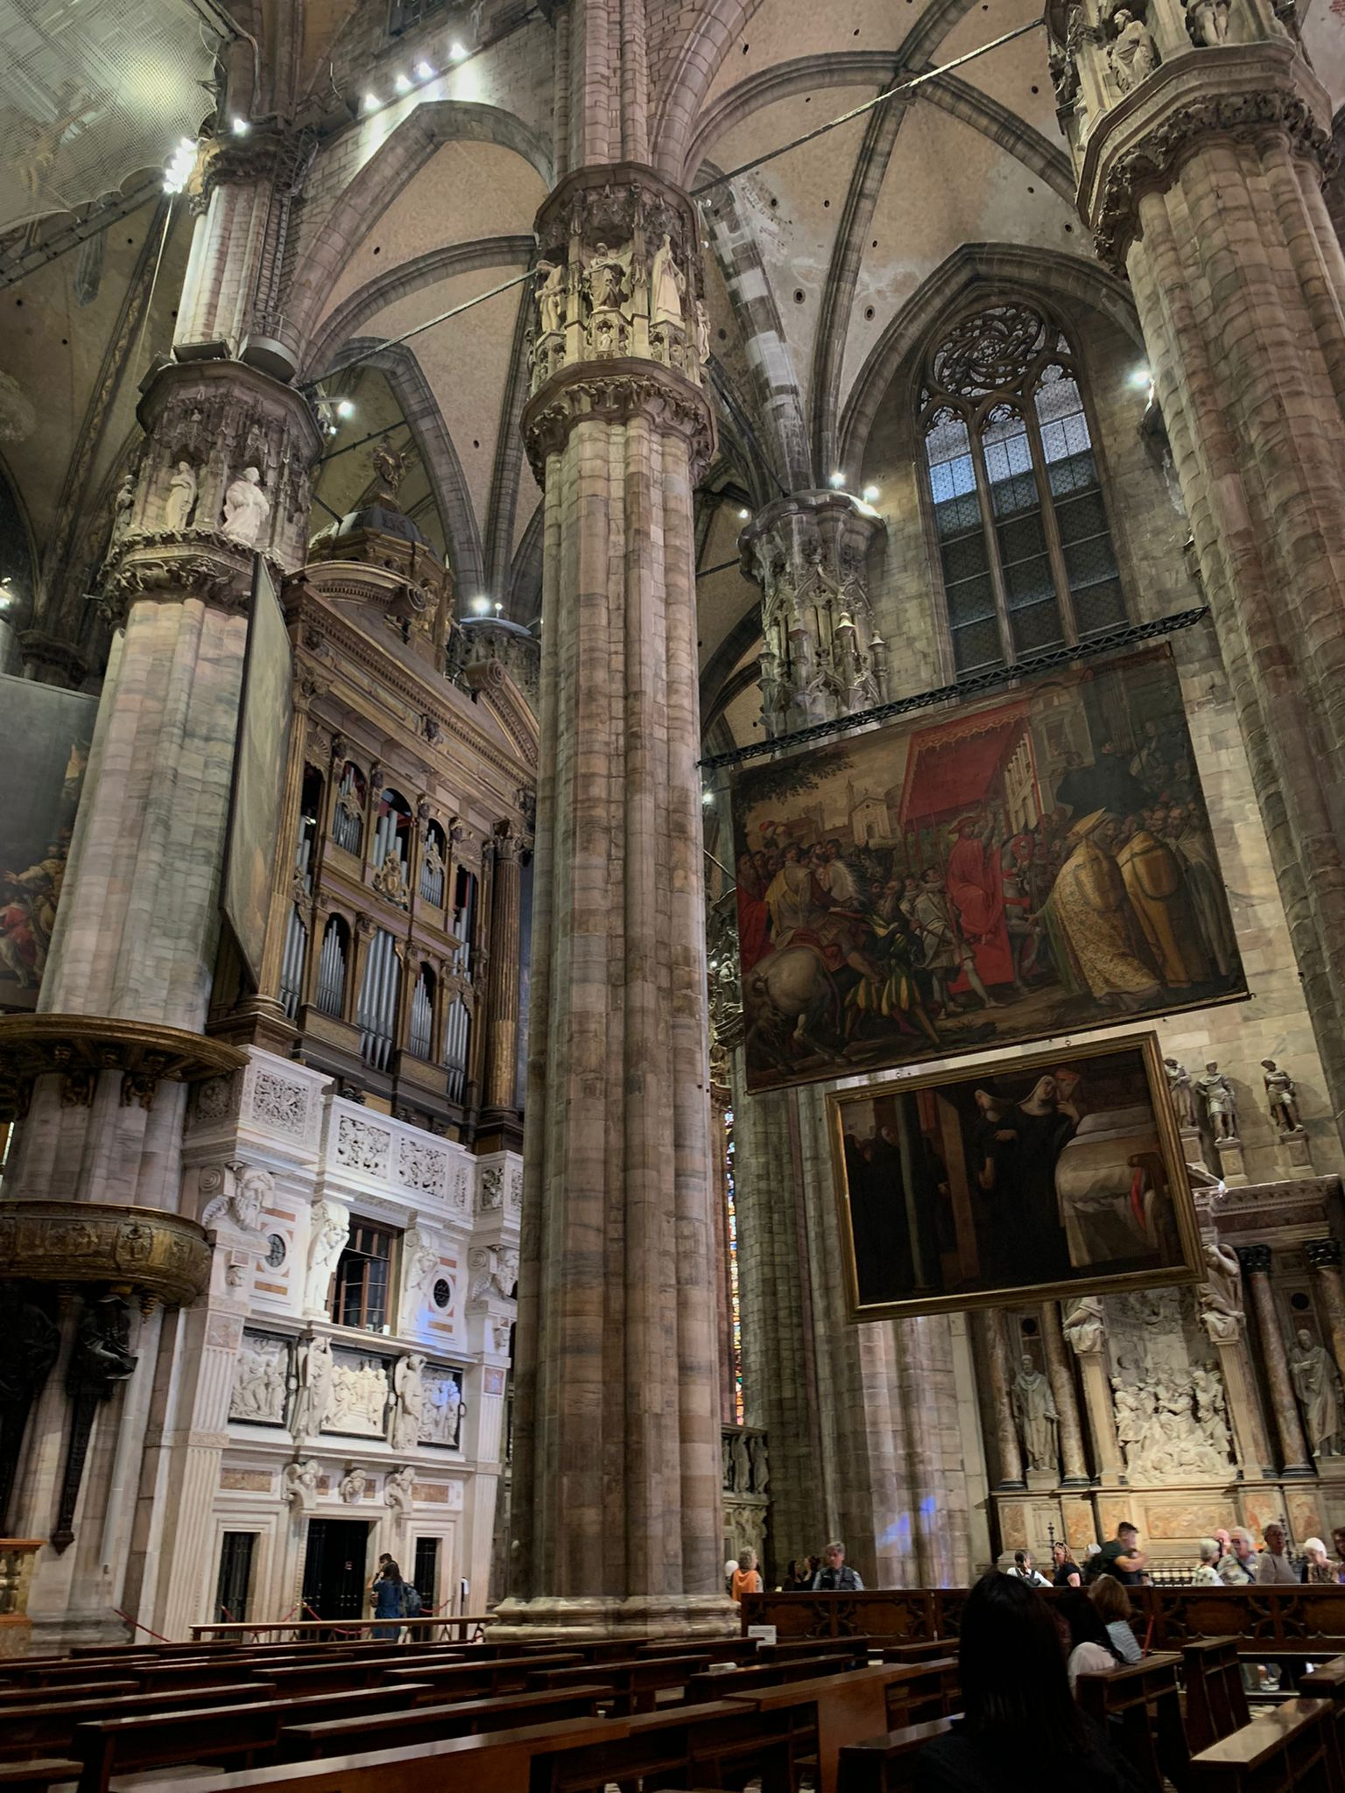
Como järvi
Verona kaupunki
Venetsia
Milanon katedraalin sisällä

Slide 10
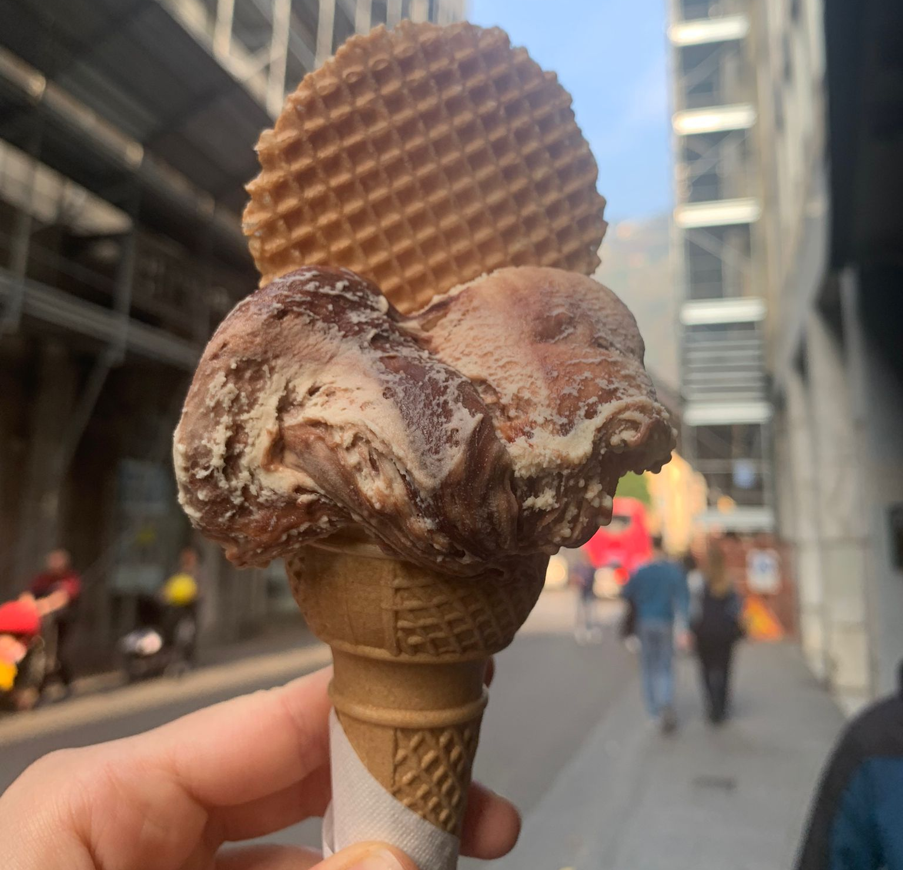
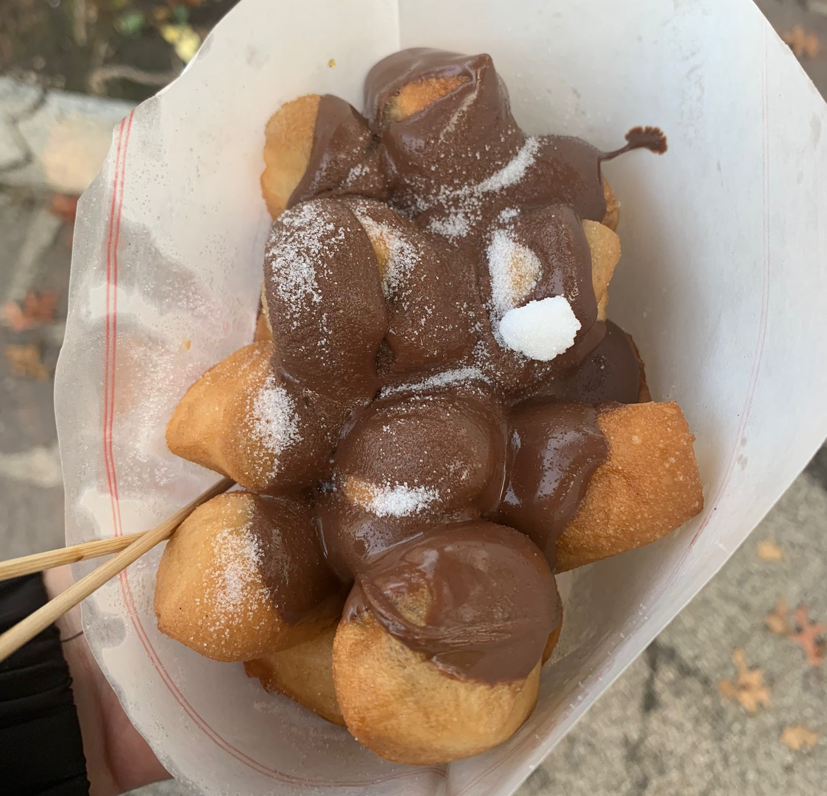
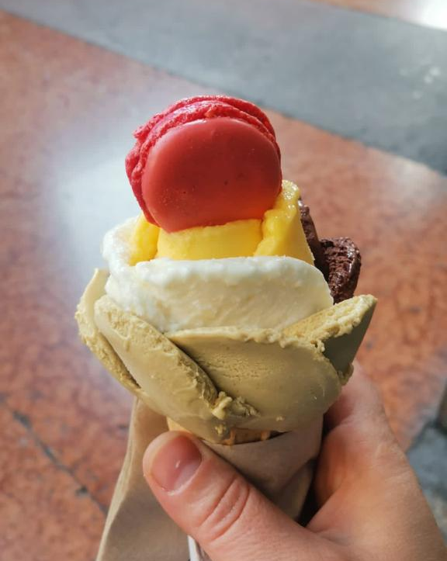
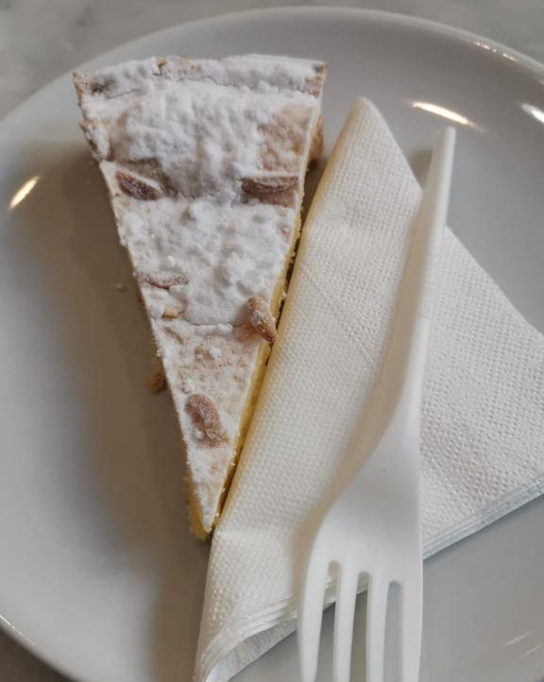
Italialaisia herkkuja

Slide 11
Kuvaile toimintaasi kohdemaassa:
•Miten järjestit arjen sujumisen kohdemaassa? Mitä opit kulttuuriin tutustumisesta kohdemaassa ja miten otit niitä toiminnassasi huomioon? Esimerkiksi asumisen järjestelyt, julkinen liikenne ja reittien etsiminen, puhelinyhteydet, ruokailut/ ruokakulttuuri, vaatetus kulttuuriin sopivasti, työhön liittyviä selvitettäviä asioita
Työpäivät menivät rutiiniomaisesti. Tutkin Milanoa, kokeilin erilaisia ruokia ja tarvittaessa ostin elintarvikkeitta.
Vastaanottava organisaatio järjesti majoituksen ja antoi minulle tarvittavaa tietoa joukkoliikenteestä. Minulla oli nettiä ja reitin etsimiseen käytin google mapsia eniten.
Ruokakulttuuri suomeen verrattuna on hyvin erilaista. Yleensä italialaiset syövät aamiaiseksi croissantin kahvin kanssa. Lounaaksi he syövät erilaisia pastoja ja pizzoja. Sanotaan, että Milano on muotikaupunki ja voit nähdä sen. Työpaikalla pitää olla työvaateet päällä.
•Miten kuvailisit työn lisäksi muuta toimintaasi kohdemaassa vapaa-ajalla
Vapaa-ajalla tutkin Milanoa ja sen ympäri. Kokeilin erilaisia ruokia. Italiassa on monia erilaisia ruokia ja oli hauskaa kokeilla joitain niistä. Myös vierailin muita kaupunkia, kuten Venetsia, Verona ja Como-järvi.
• Millainen kohdemaasi kulttuuri on ja miten kuvailisit sitä oman kokemuksesi kautta?
Italialaiset ovat todella sosiaalisia. Kun menet työpaikaan pitää aina terveyttää kaikkia työpaikalla olevia. Myös, kun lähdet työpaikalta pitää sanoa hyvästit. Tästä tuli rutiiniksi minulle töissä.

Slide 12
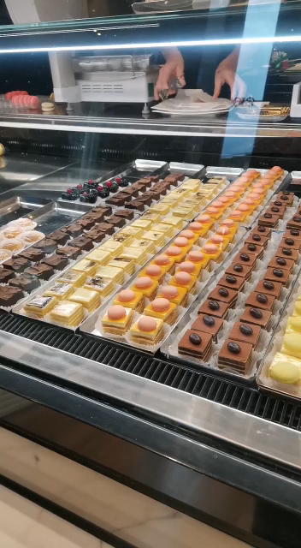
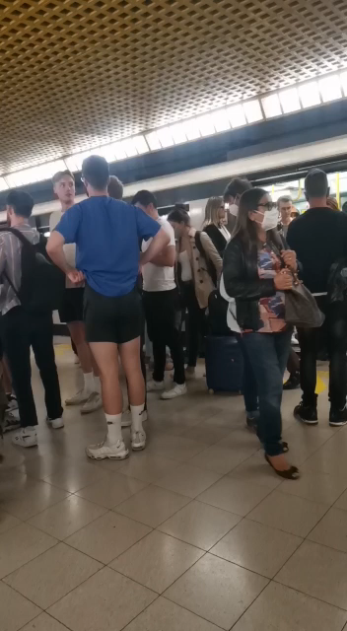
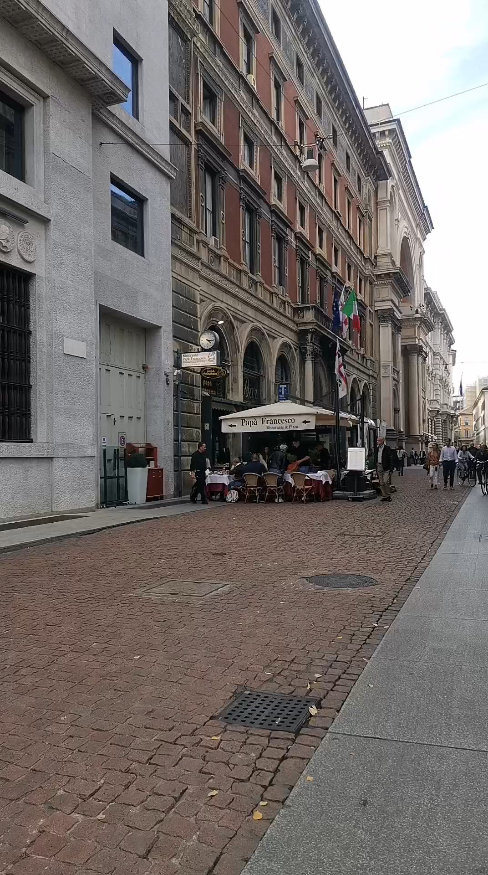
Videot
Metro ruuhka Milanossa

Slide 13
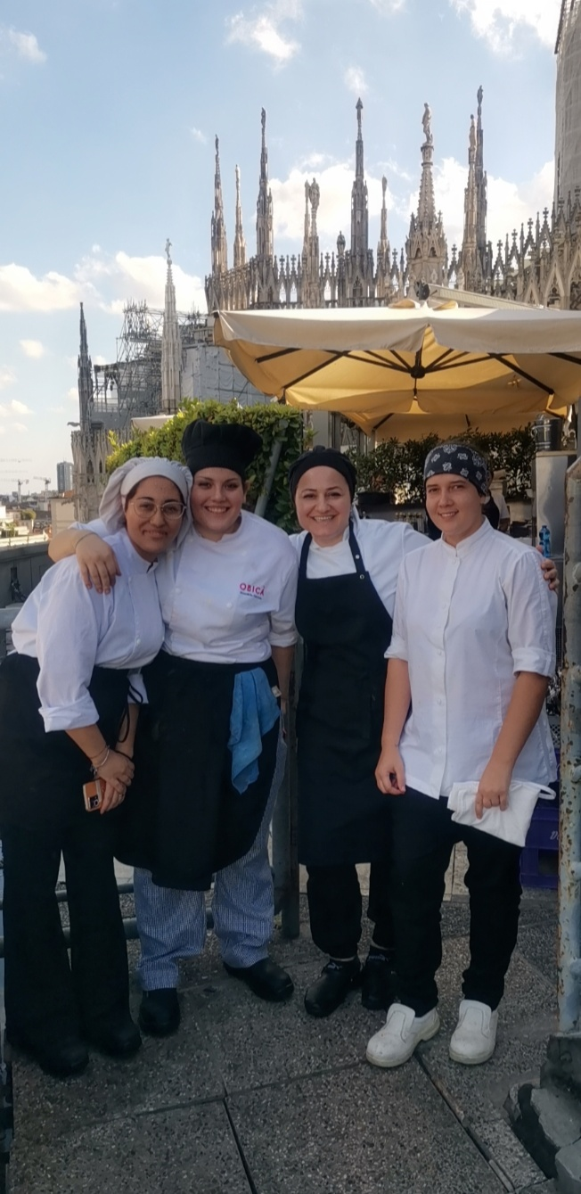
•Millaisia eroja huomasit Suomen ja kohdemaan välillä työpaikkakäyttäytymisessä?
Kokemukseni työskentelystä Obicà-ravintolassa, työtovereiden välillä oli enemmän yhteyttä. he olivat sosiaalisia ja kuin läheisiä ystäviä, mitä on harvoin työpaikalla Suomessa. Vaikka olin harjoittelija, he kohtelivat minua kuten vanhana työtoverinaan. Suomessa minua kohdeltiin harjoittelijana.
•Miten kohdemaan työpaikan toimintakulttuuri erosi Suomesta?
Työtovereiden välillä oli läheisyys. Kuten sanoin, vaikka olin harjoittelija, he myös kohtelivat minua läheisesti. Siellä vitsailtiin ja esimies oli myös sellainen. Hän oli enemmän ystävä kuin esimiehenä. Olen työskennellyt harjoittelijana myös Suomessa, mutta en ole kokenut sellaista läheisyyttä kuin Italiassa.
•Millaisia asioita työpaikallasi arvostettiin?
Keittiössä arvostettiin valmistaa ruokaa nopeasti ja täydellisesti. Myös kun työntekijä on valmis, hänen on siivottava työpaikkansa ja sen ympäristö, jotta se on puhdasta seuraavalle työntekijälle.
•Kuvaile oman alasi työtehtäviä kohdemaassa ja pohdi niiden vastaavuutta Suomessa alan työtehtäviin
En ole huomannut isoja eroja työtehtävissä. Mutta yksi asia, jonka huomasin, oli se, että he jotka työskentelevät keittiössä ja valmistavat ruokaa, heidän tehtävä ei ole hoitaa astianpesua. Astiahuollolla on oma työntekijöitä. Suomessa on eri asia, on tavallista, että kokki hoitaa astianpesukoneen.

Slide 14
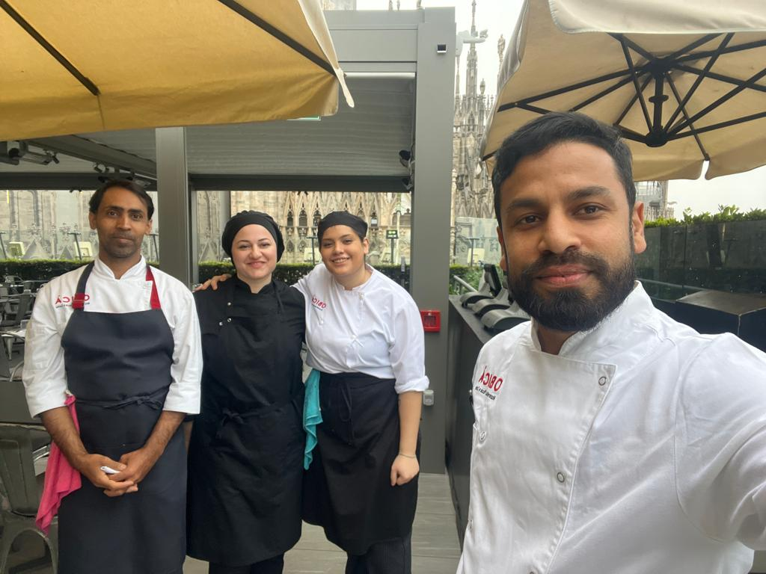
•Miten Suomen ja kohdemaan työpaikat eroavat toisistaan:
* Hygienia, työvaatteet, työympäristön turvallisuus, työvälineet, ergonomia, työmenetelmät
Kaikki oli samanlaista kuin Suomessa. Hygienia oli erittäin tärkeää, käytimme aina käsineitä ja ne vaihdettiin säännöllisesti. Käytimme erivärisiä leikkuulautoja eri raaka-aineille. samat työvaatteet kuin suomessa tulee käyttää turvakengät ja hattua. Keittiö ei ollut iso, mutta turvallisuus, työvälineet ja työmenetelmät olivat samat kuin Suomessa.
* Tarvitsitko kohdemaassa pakollisia ”turvallisuuskortteja”
(esim. hygieniapassi, ensiapukortti, Tulityökortti tai vastaava)
Heillä on myös hygieniapassia.
•Mitä asioita sinun piti ottaa huomioon varmistaaksesi oman turvallisuutesi ja terveytesi ennen matkaa sekä kohdemaassa niin työssä kuin vapaa-aikana (esim. rokotukset/lääkkeet jne.)
Onneksi, minulla ei ollut kipuja ja ei tarvinnut mennä sairaalaan tai mitään. Mutta, kun matkustat Euroopassa pitää olla eurooppalainen sairaanhoitajakortti ja ottaa se mukana. Töiden aikana pitää olla varovainen työvälineiden kanssa.

Slide 15
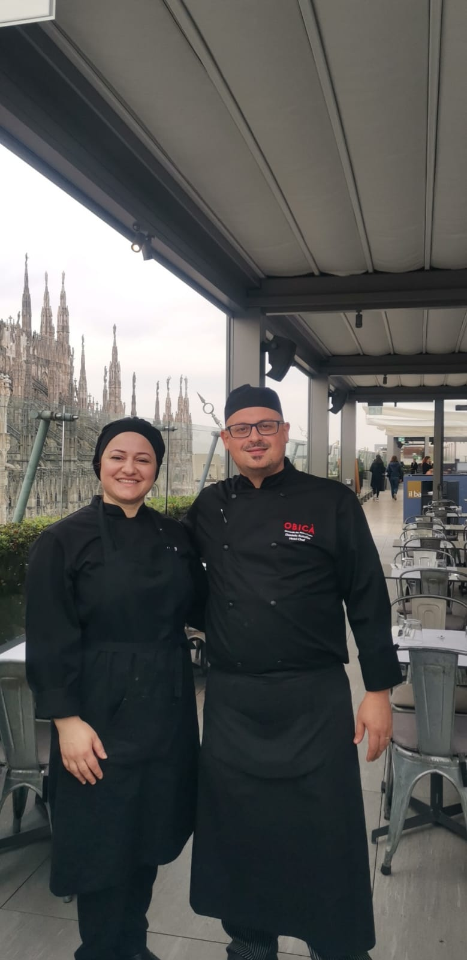
•Näitkö kohdemaassa jotain sellaista mitä meillä ei ole Suomessa, joka sai sinut innostumaan ja halun tuoda idea Suomeen tai heräsikö sinulla jopa kiinnostus oman yrityksen perustamiseen?
Kyllä, Italiassa on paljon tuoretta ruokaa ja halvemmalla. Paljon tuoreita raaka-aineita, jotka maistuvat erittäin hyvältä. Erilaisia juustoja. Ja kyllä, se sai minut miettimään sijoitusta tulevaisuuteen.
•Mitä sellaista erityisosaamista opit, mitä meillä ei ole Suomessa?
Olla sosiaalinen. Italiassa useimmat ihmiset ovat sosiaalisia ja tuntemattomien kanssa on ok jutella.
•Jos lähtisit vaihdon jälkeen uudestaan matkalle niin, miten suunnittelisit matkabudjettisi toisin ja mitä muuta tekisit toisin?
Oli joitain tarpeettomia kuluja, jotka eivät olleet välttämättömiä. Budjetointia ja matkustamista varten seuraavan kerran etsin tarpeeksi, jotta en osta ylihinnoiteltuja tuotteita.

Slide 16
kokonaiskokemus
Minulla oli erittäin hauska kokemus ja opin paljon Obicàsta. Jos minulla olisi mahdollisuus tehdä vaihto uudelleen, tekisin sen. Erilaisten juustojen maistaminen ja erilaisiin pastoihin tekeminen oli täydellinen kokemus.
Vielä muutama vinkkiä:
Vesijohtovettä ei voi juoda, mutta sitä saa käyttää ruoanlaitossa.
Google maps on erittäin hyödyllinen
Varo taskuvarkaita! Onneksi minulle ei tapahtunut mitään sellaista, mutta ole silti varovainen. He saattavat törmätä sinuun tahallaan julkisilla paikoilla tai liikenteessä vain varastaakseen sinulta.
Hyvät kävelylenkkarit, koska kävelet PALJON!
Syö kaikkea. Italiassa parasta on ruoka ja gelato, ja siksi paras asia tehdä on syödä.

Slide 17
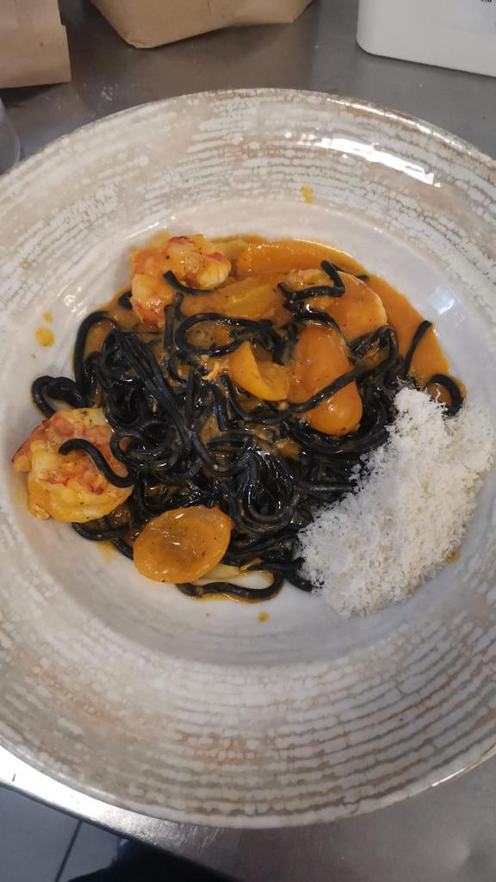
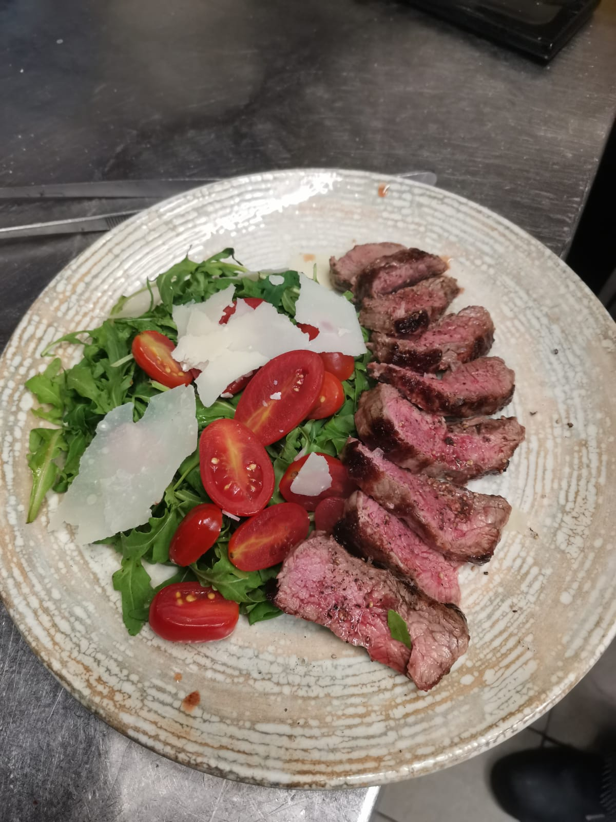
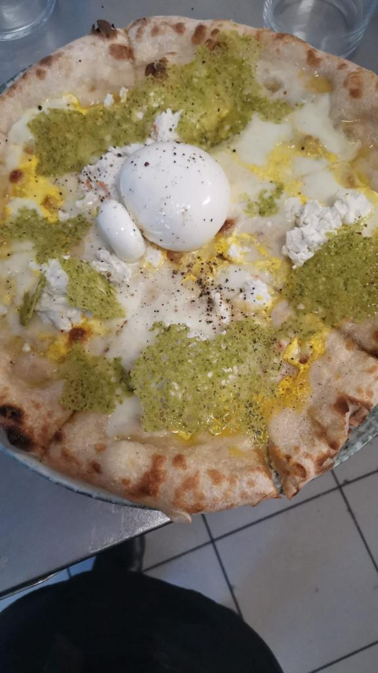
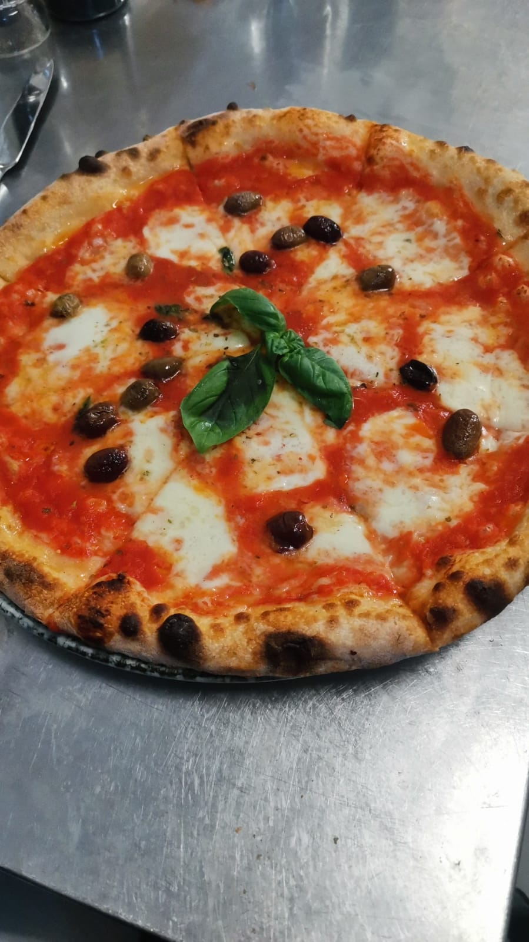
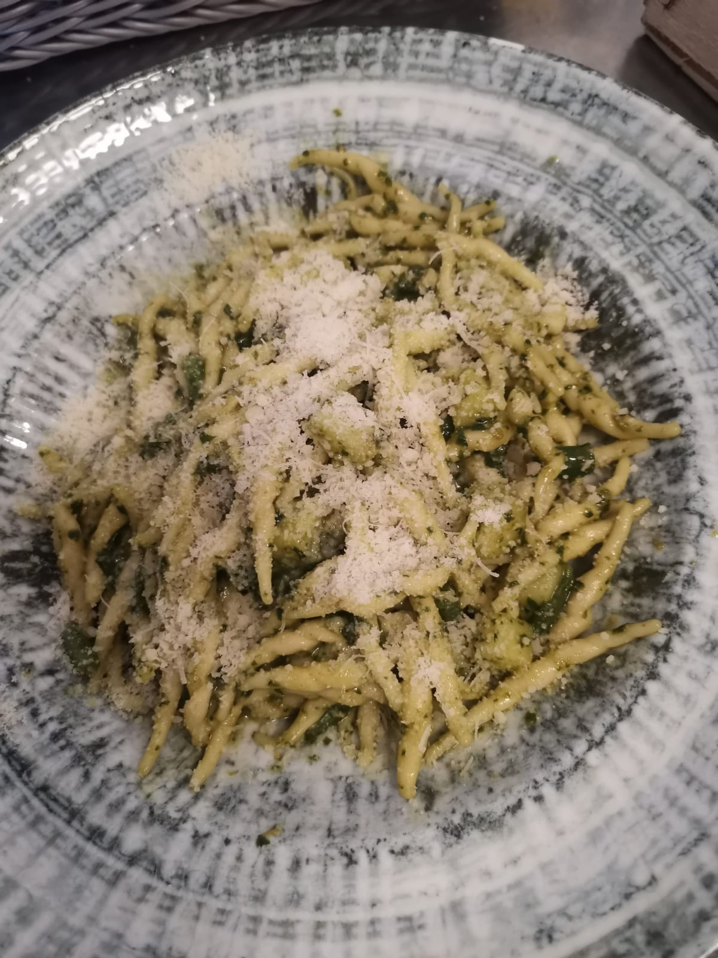
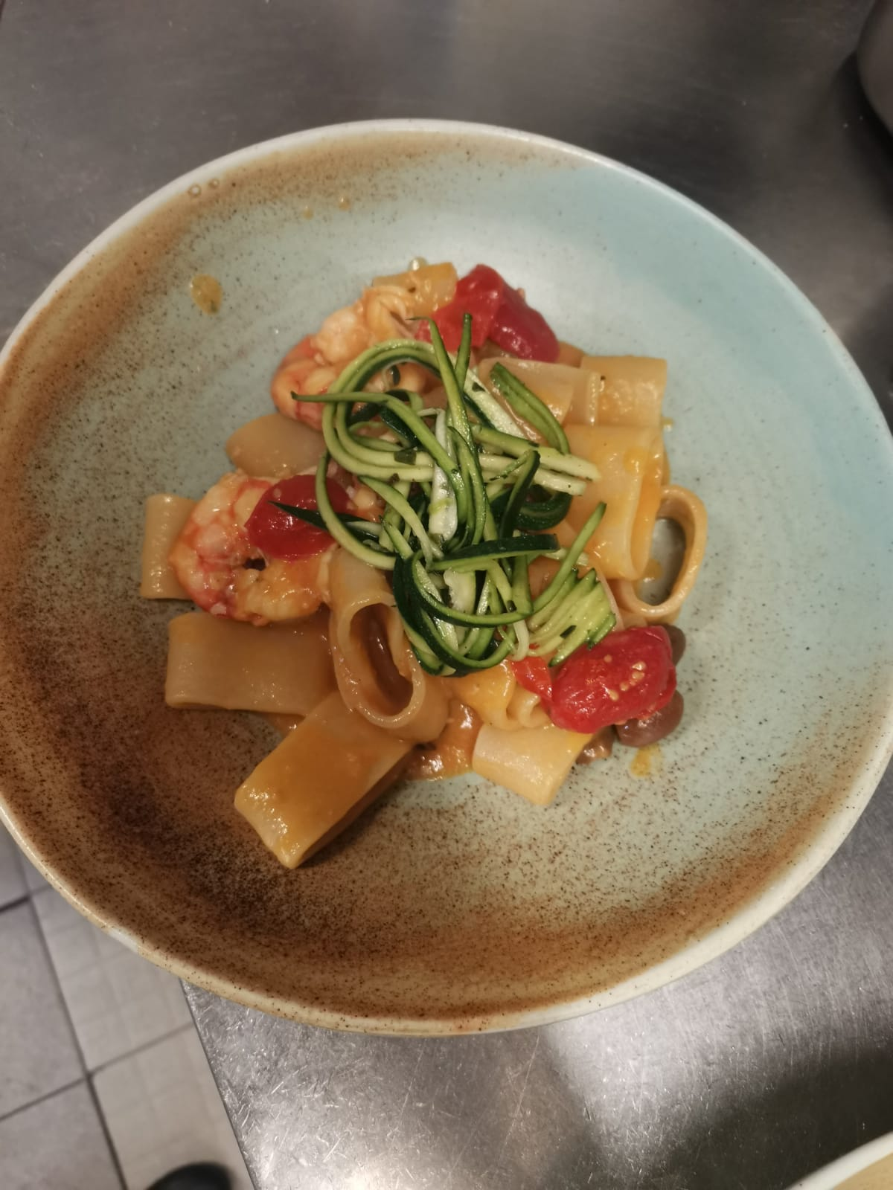
Esimerkkejä aterioista, joita valmistettiin Obicà-ravintolassa

